Slide 1
Java-разработчик
Презентация к итоговой аттестационной работе
Александров Альберт
2025

Slide 2
Приложение «Пиццерия»
Создание веб-ресурса для работы с покупателями пиццерии, с возможностью выбора и оформления онлайн-заказа.

Slide 3
Достигнутые результаты

Slide 4
База данных

Slide 5
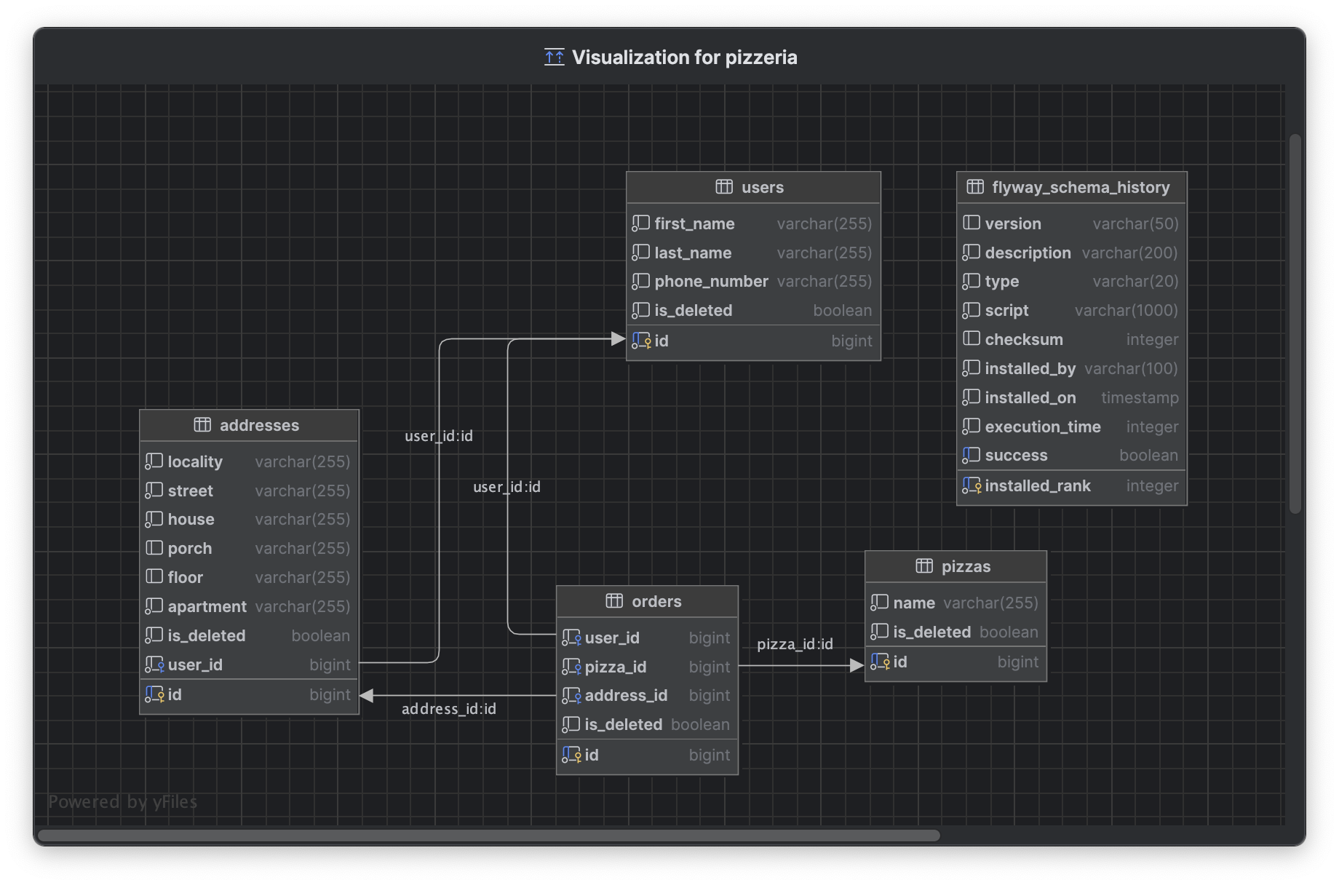
Структура базы данных

Slide 6
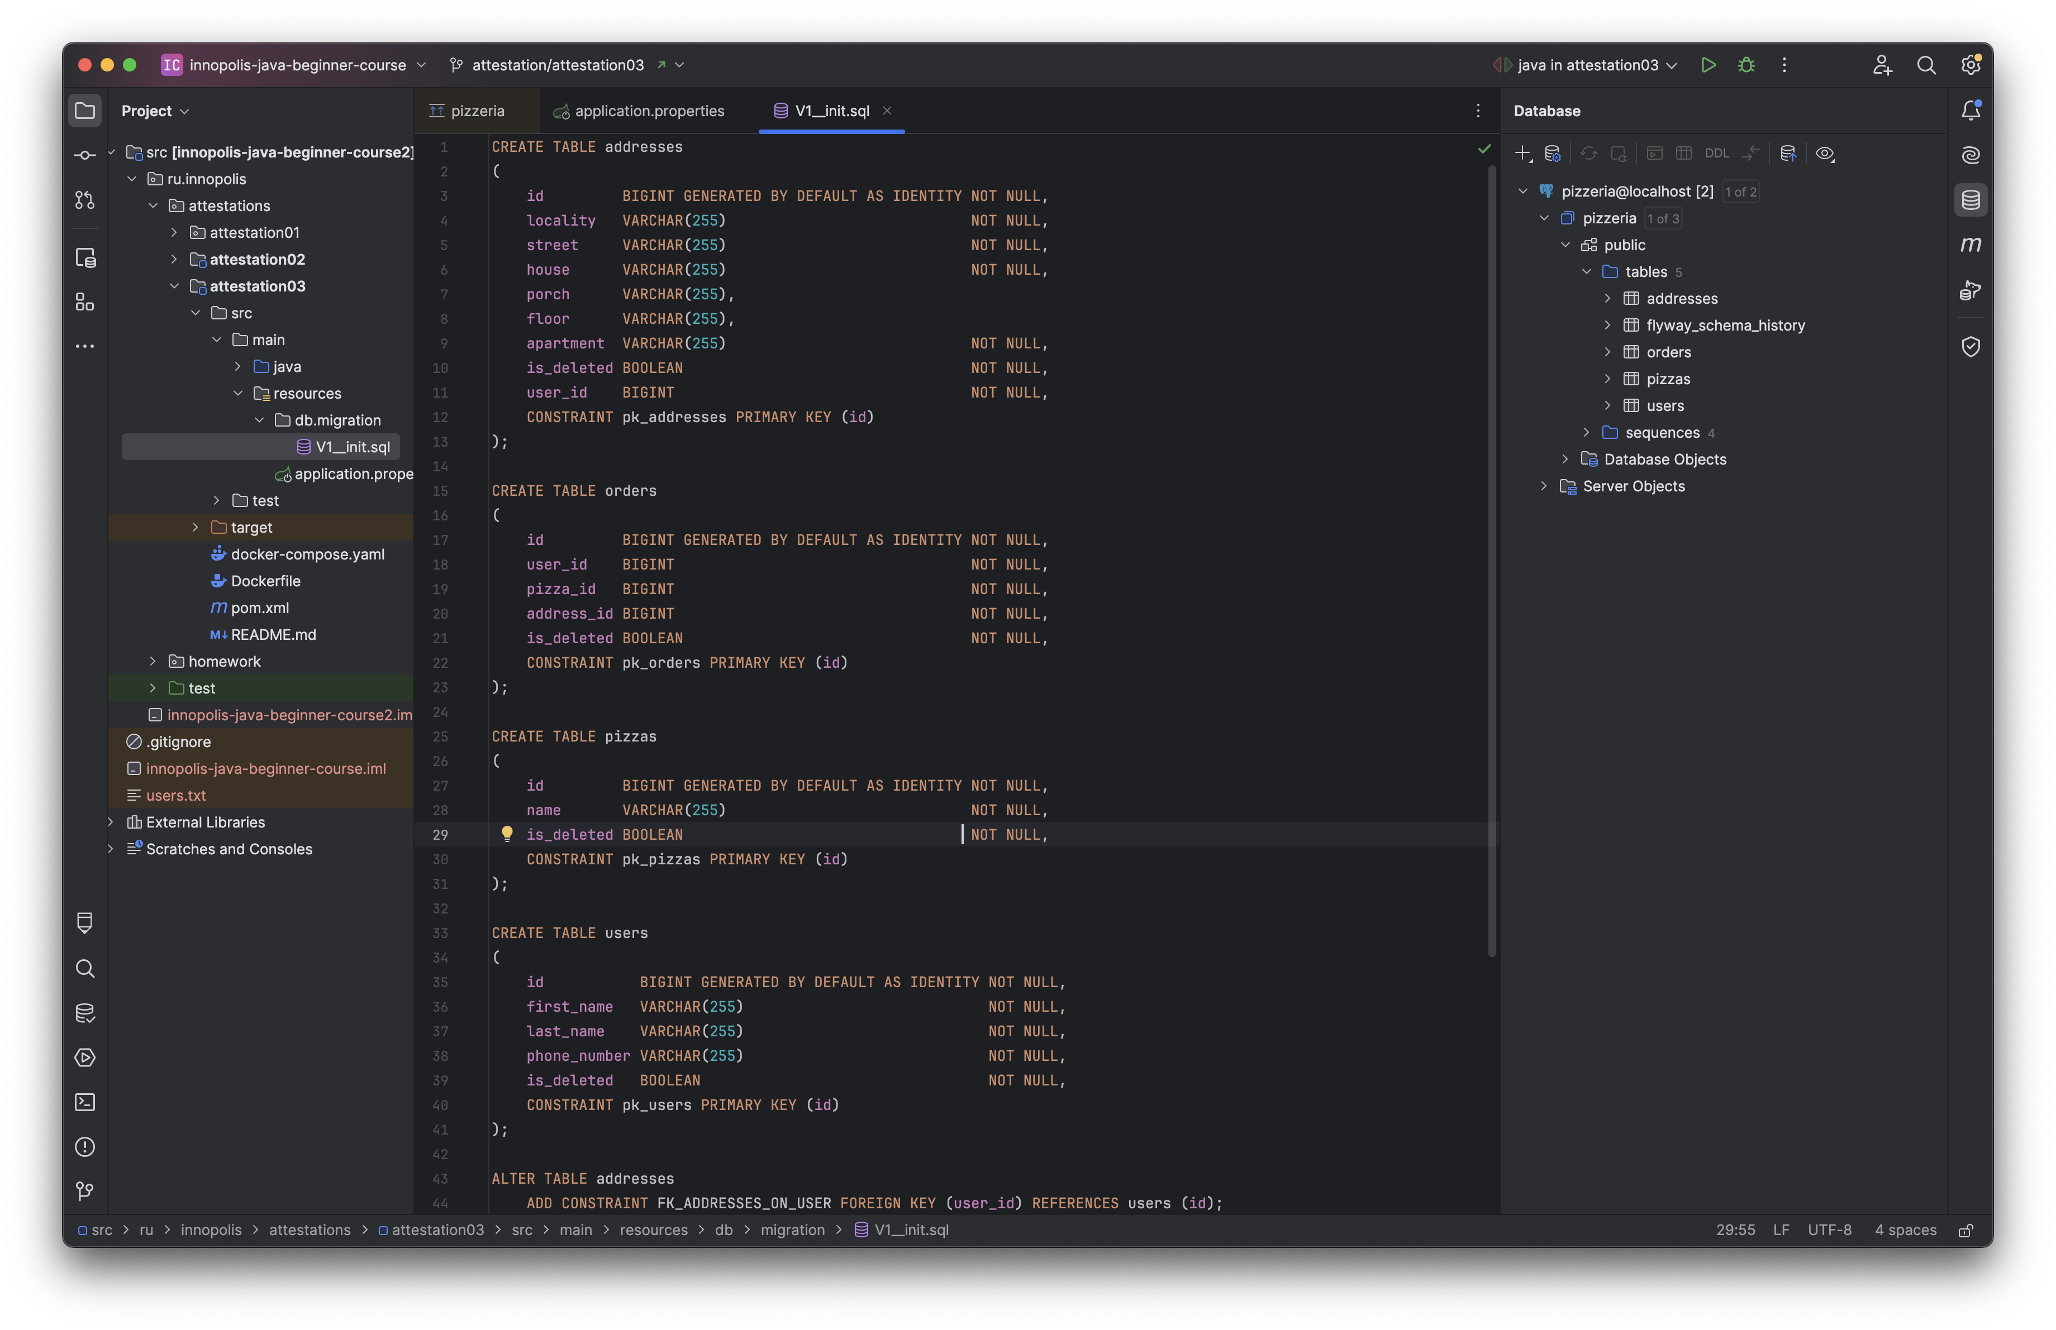
Миграции

Slide 7
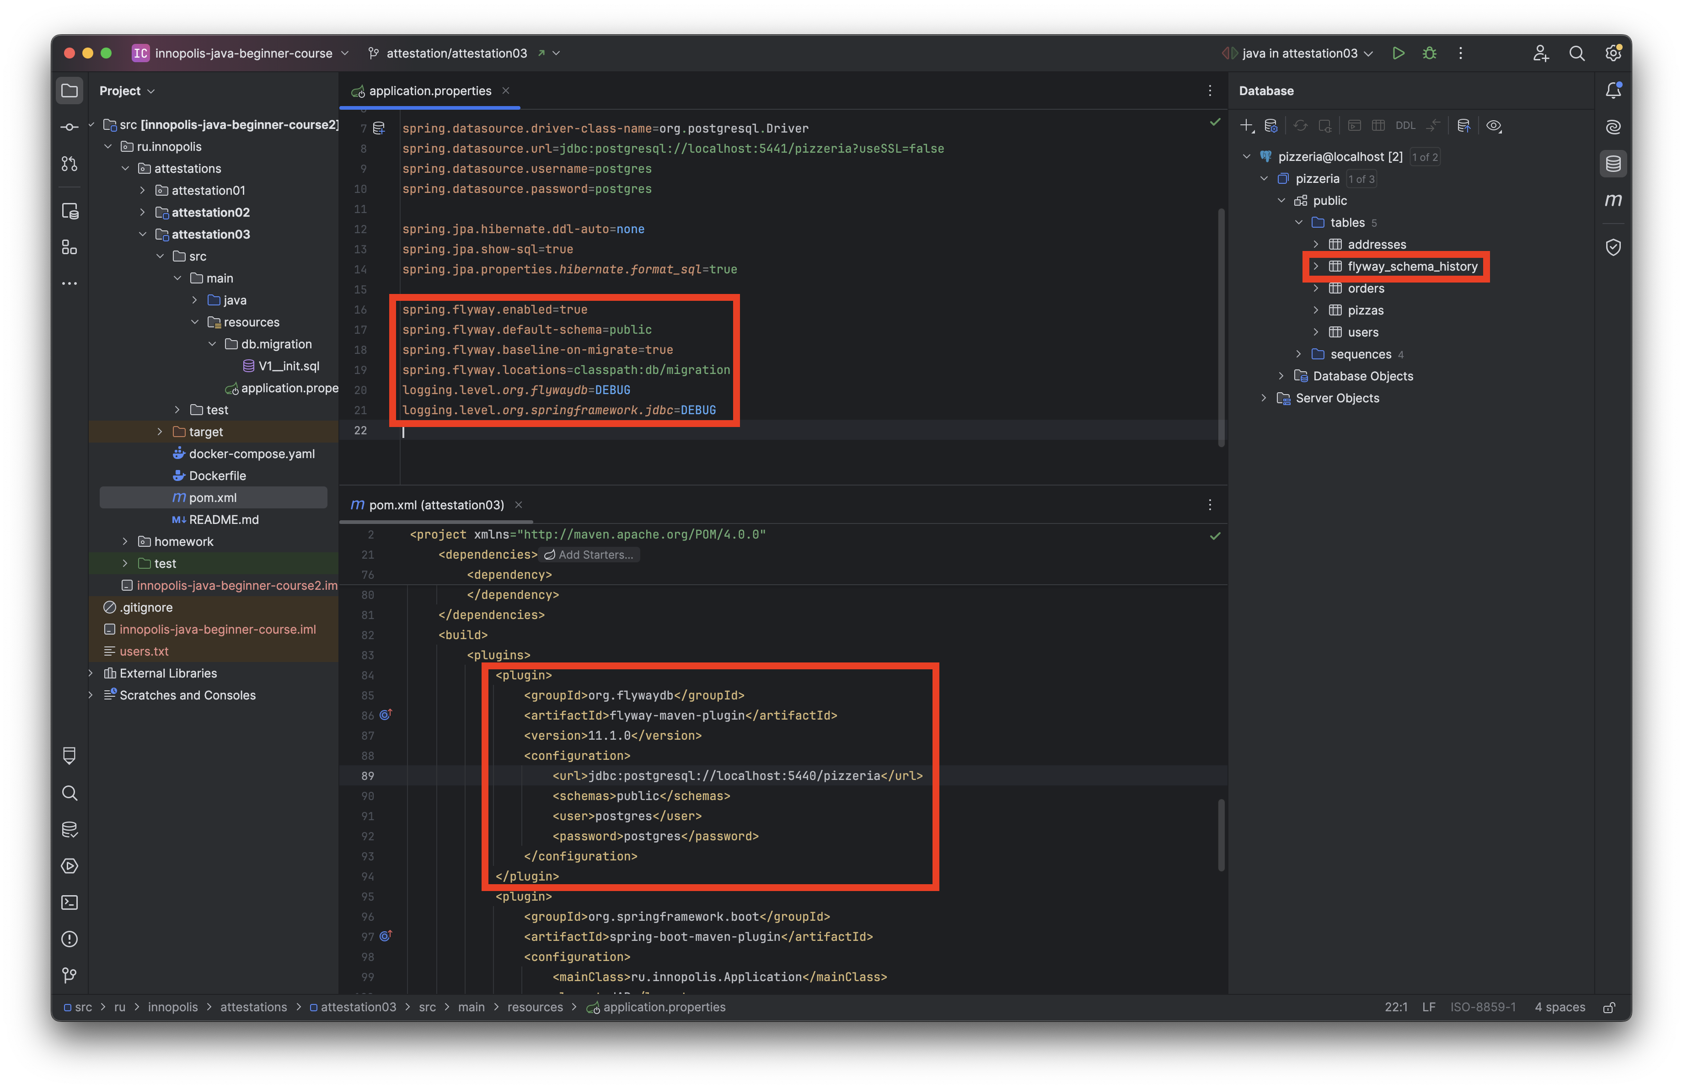
Flyway

Slide 8
Архитектура приложения

Slide 9
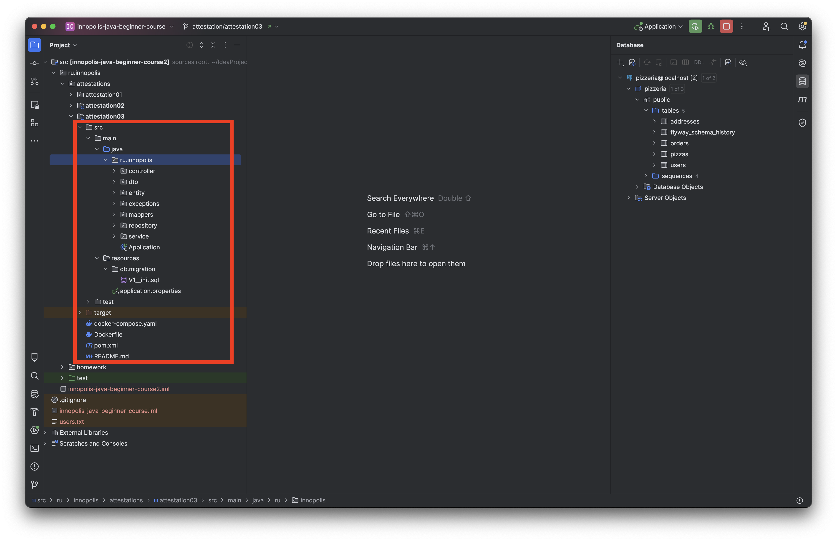
Слоистая архитектура

Slide 10
API

Slide 11
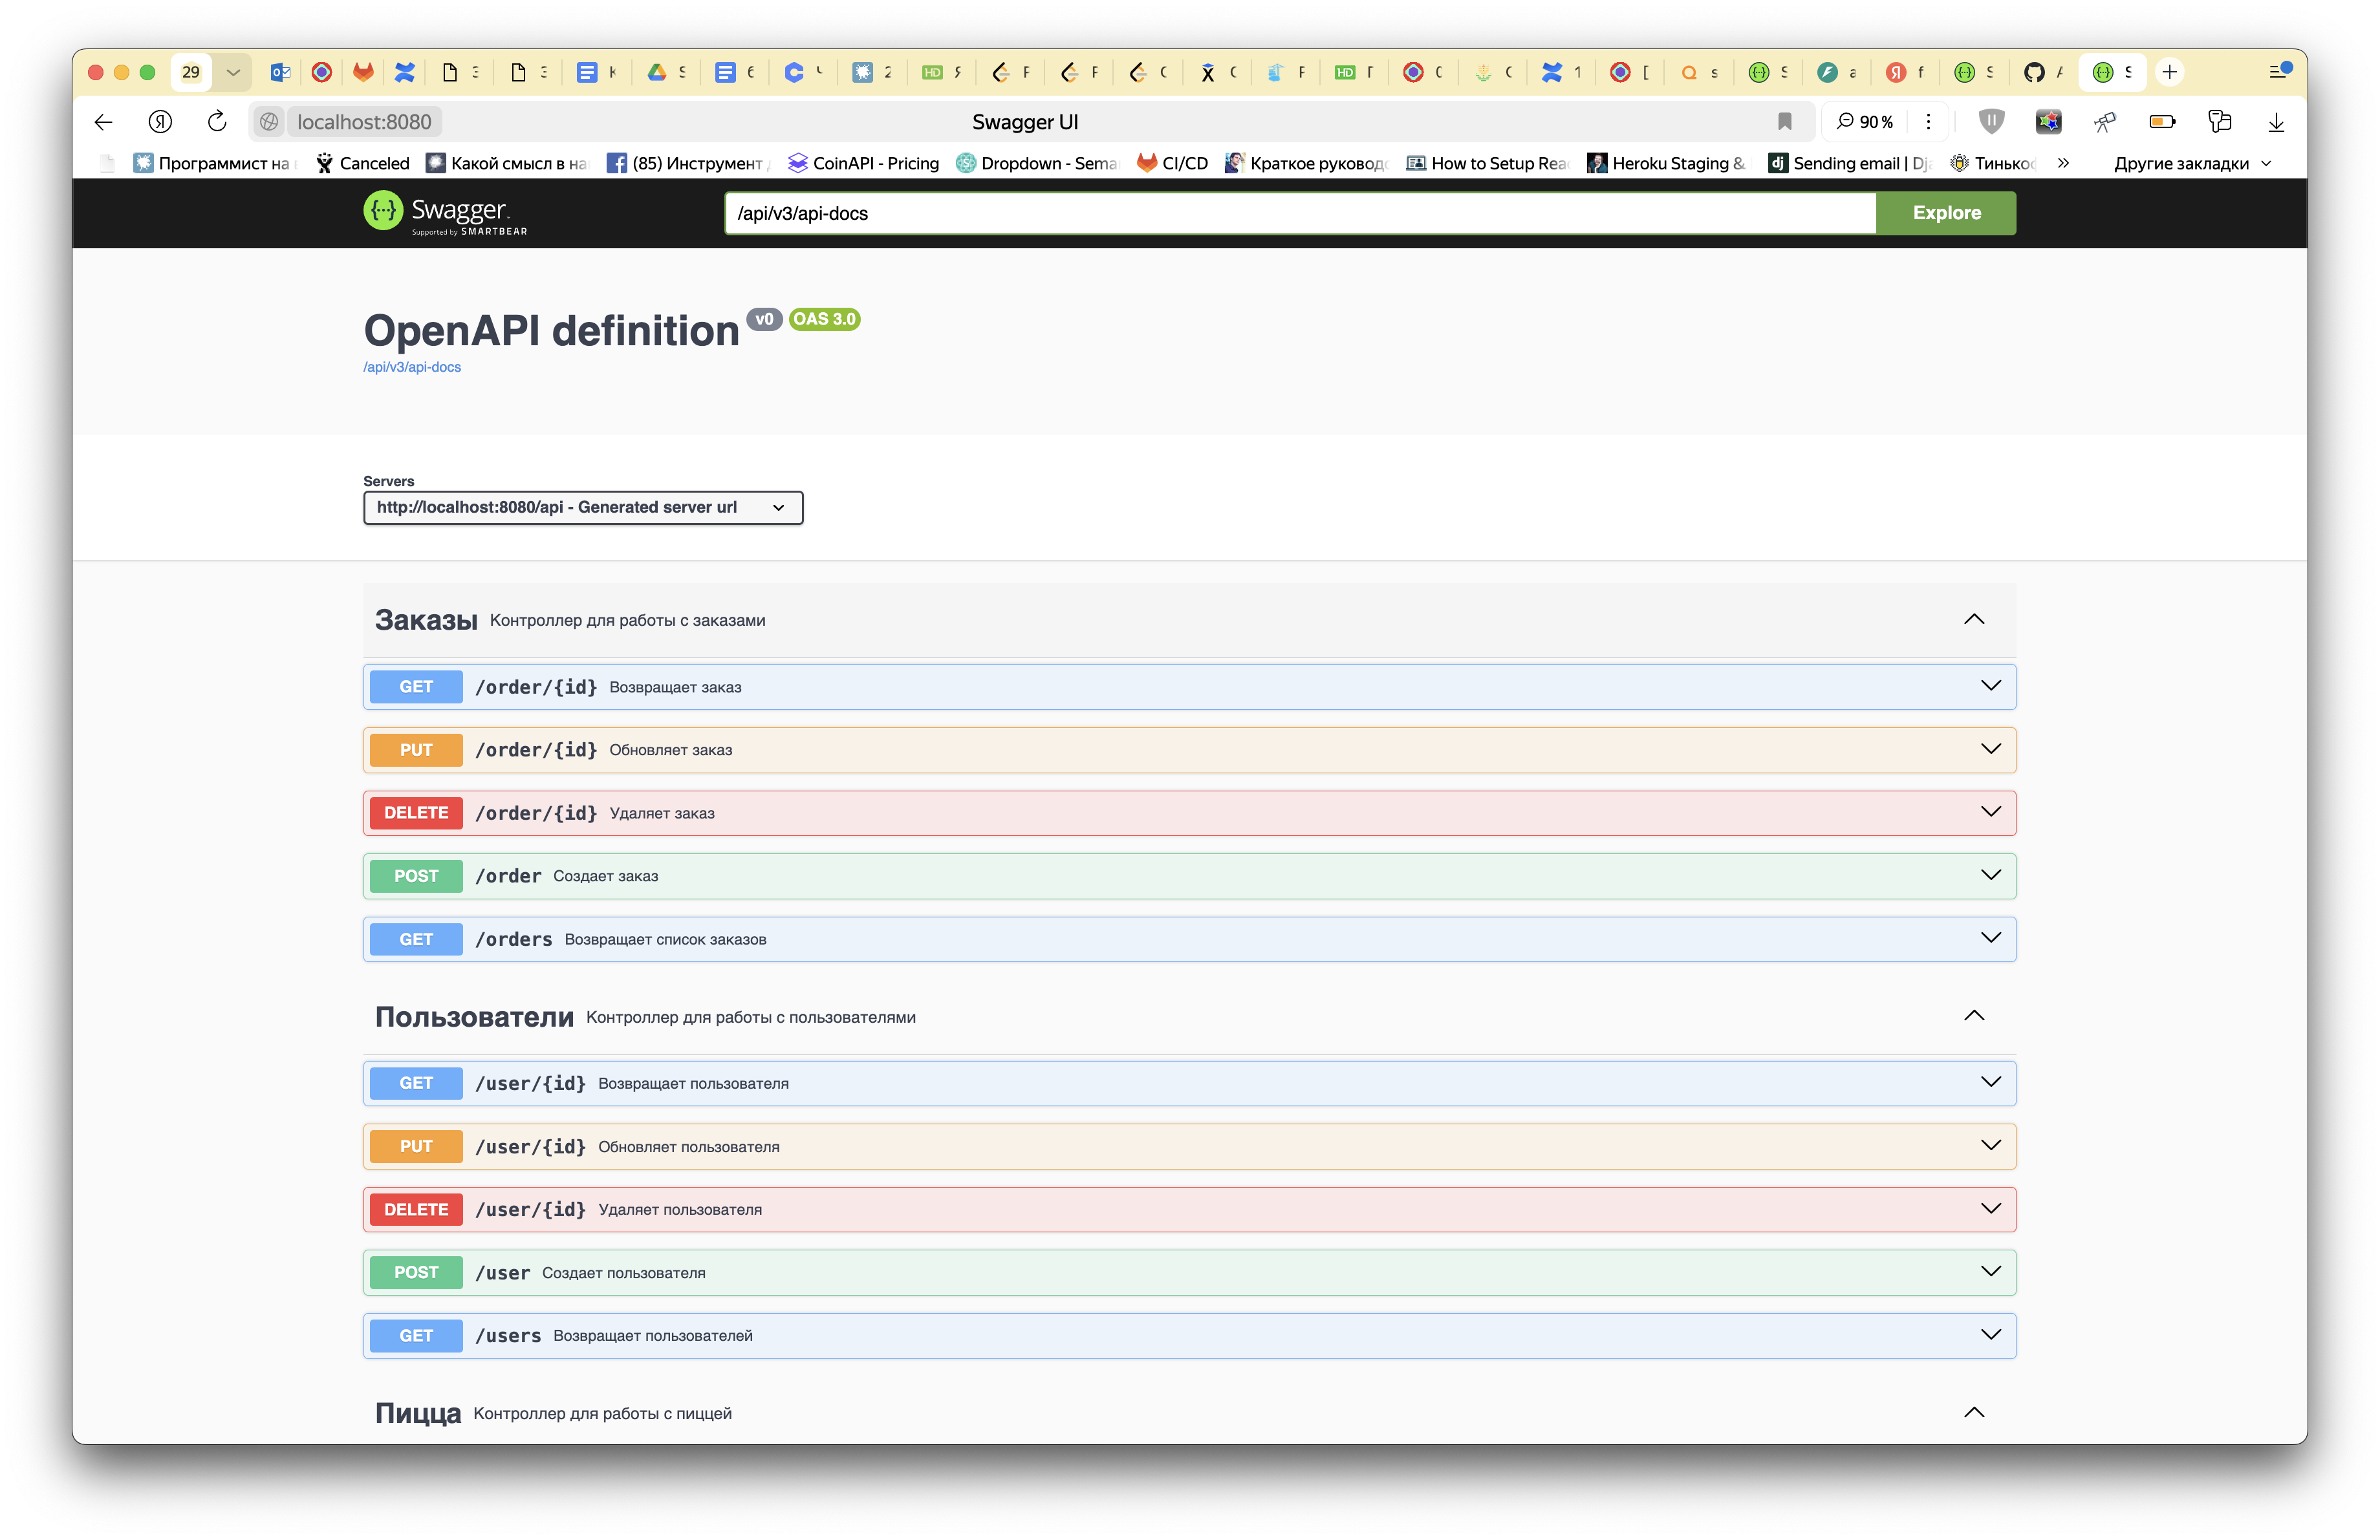
API

Slide 12
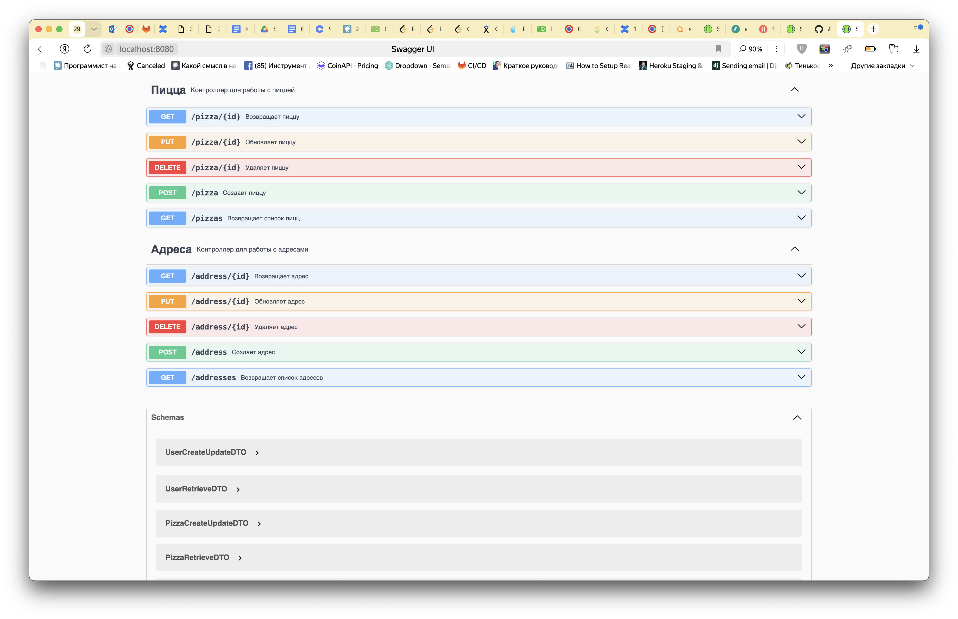
API

Slide 13
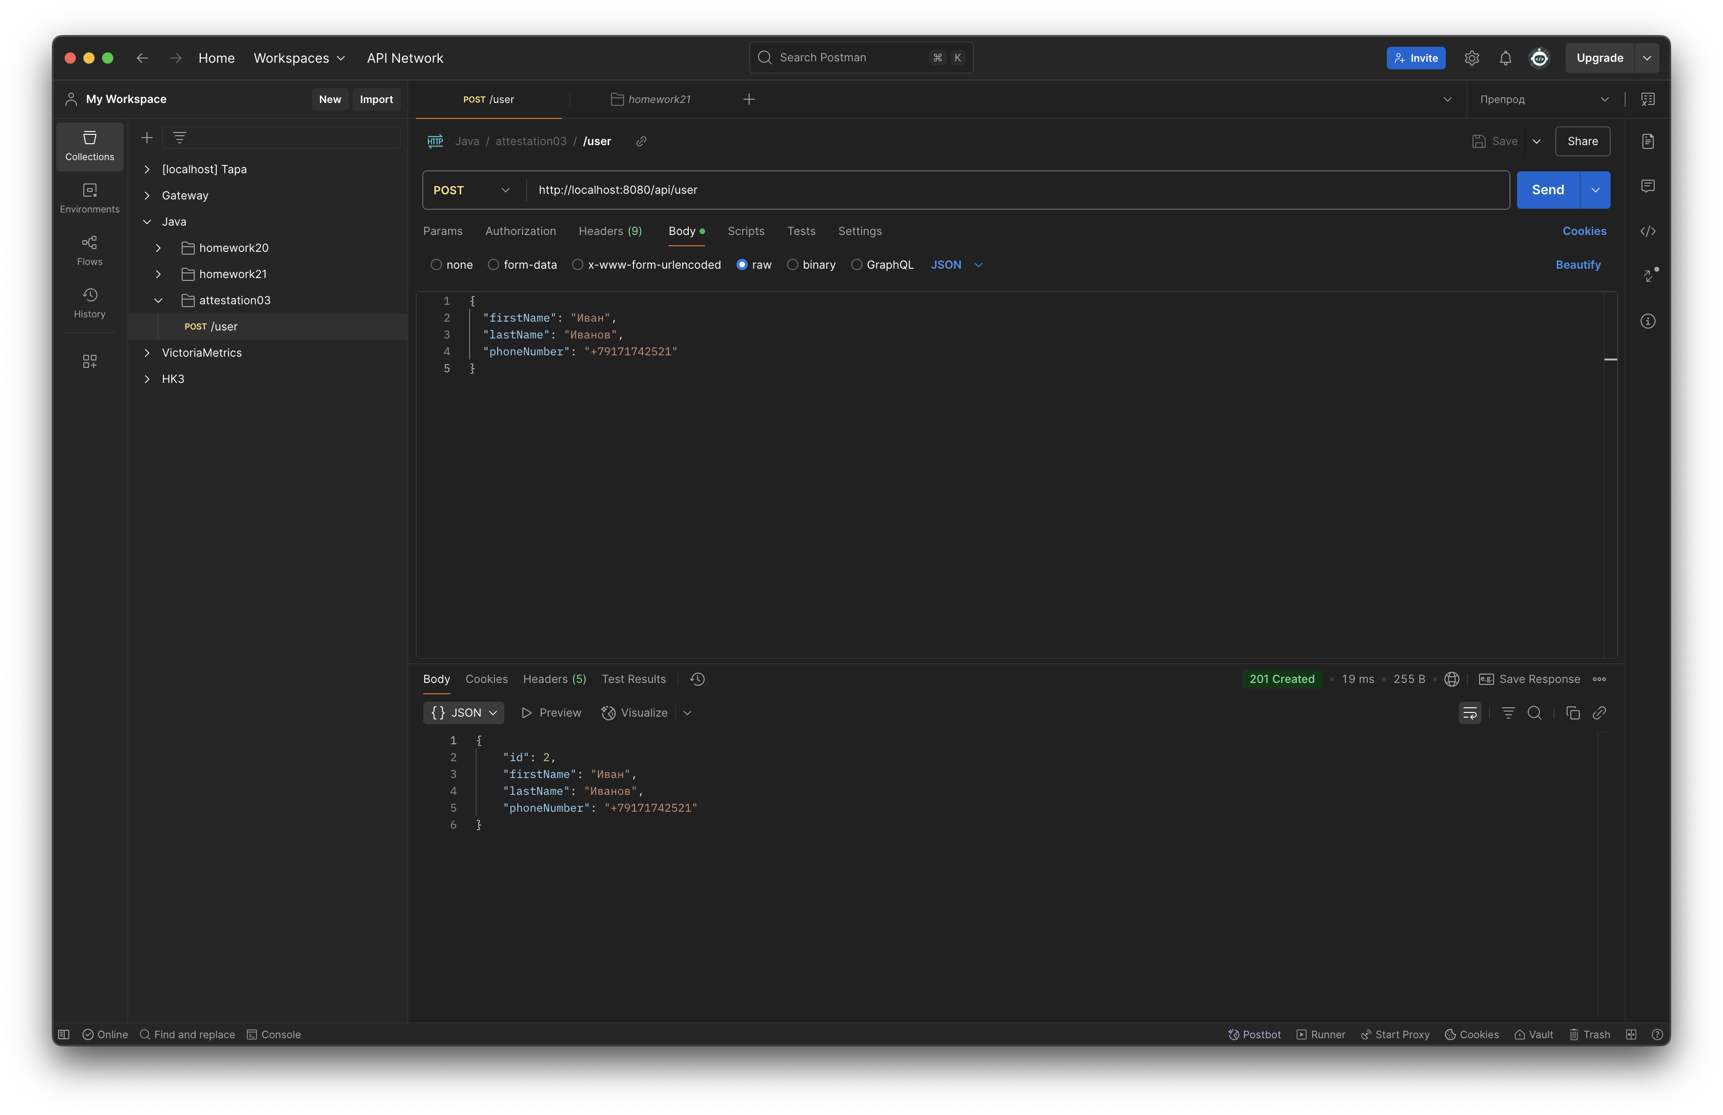
POST /user

Slide 14
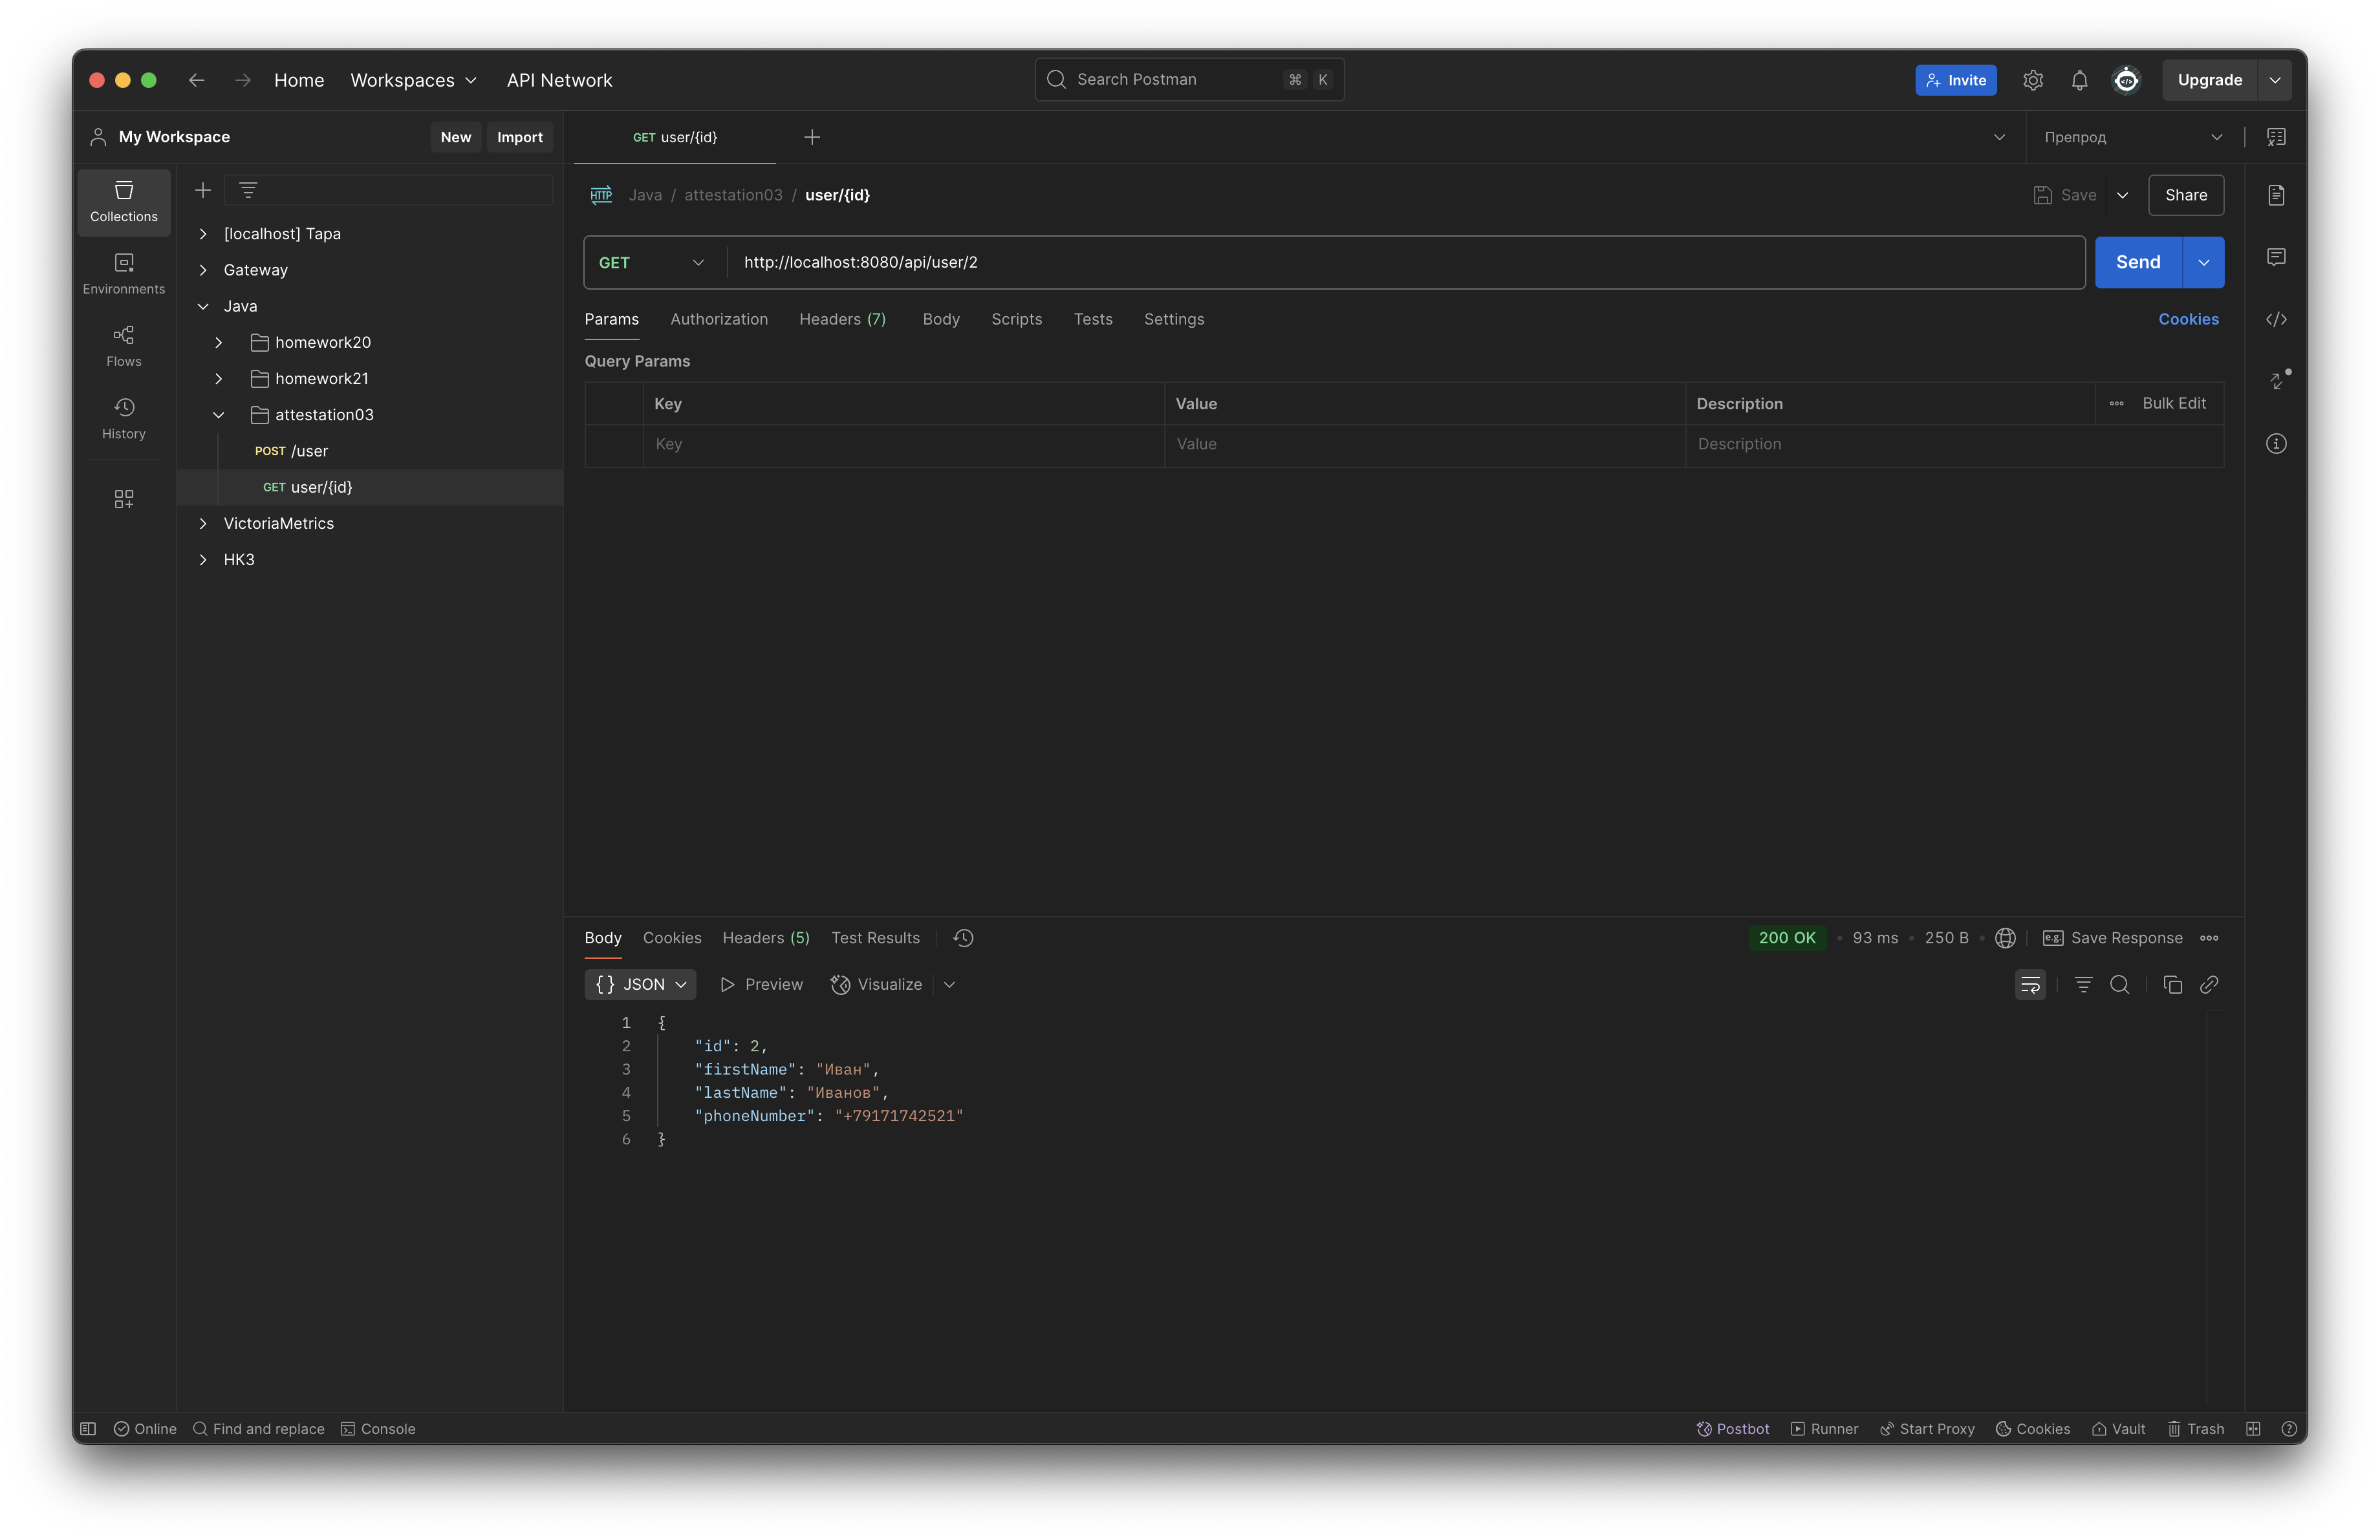
GET /user/<id>

Slide 15
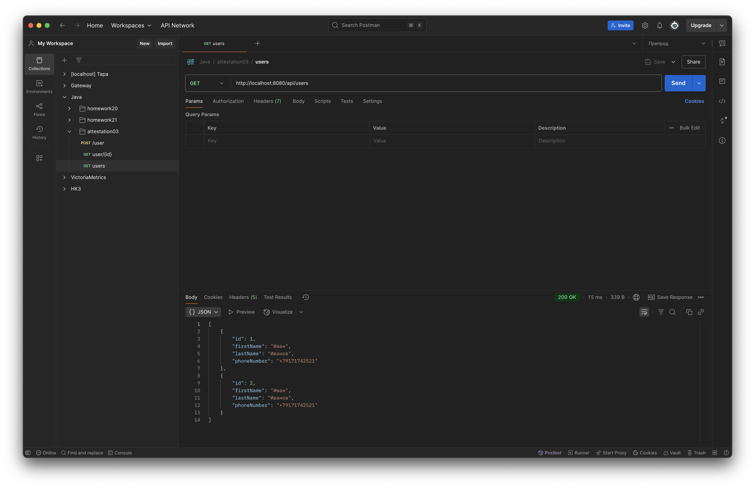
GET /users

Slide 16
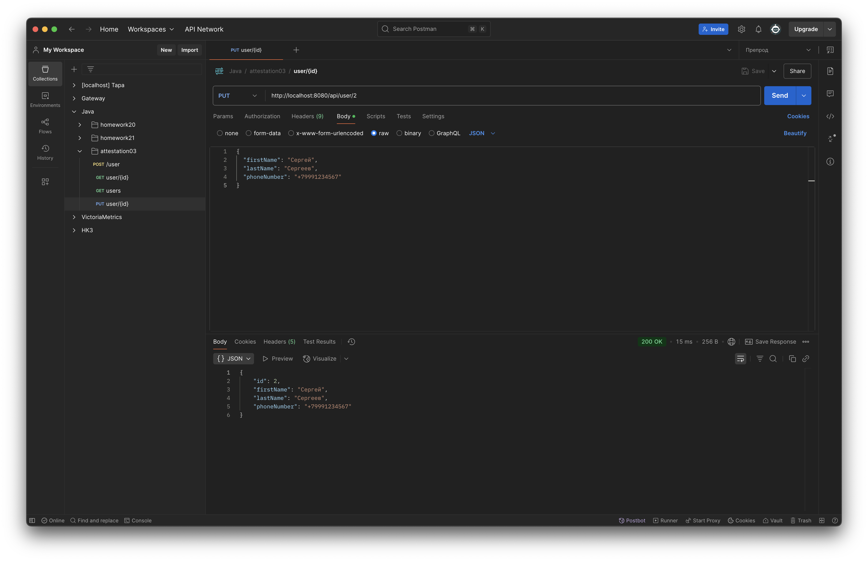
PUT /user/{id}

Slide 17
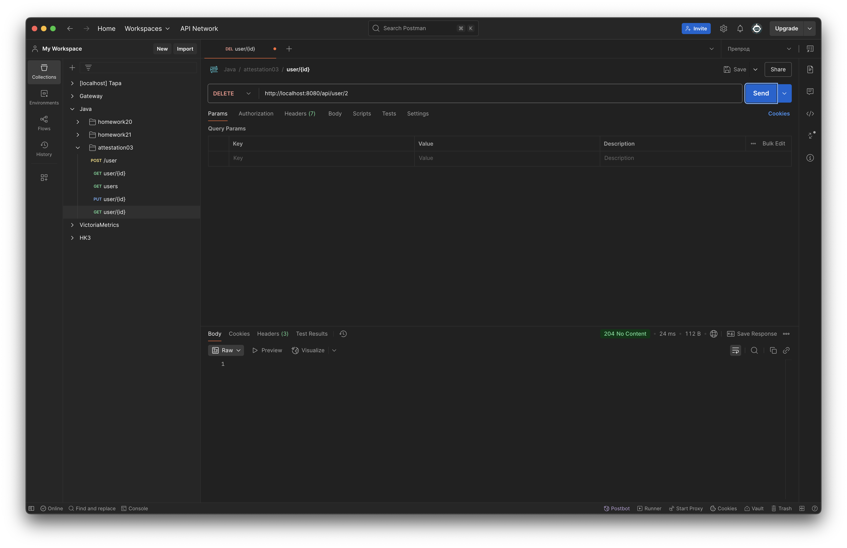
DELETE /user/{id}

Slide 18
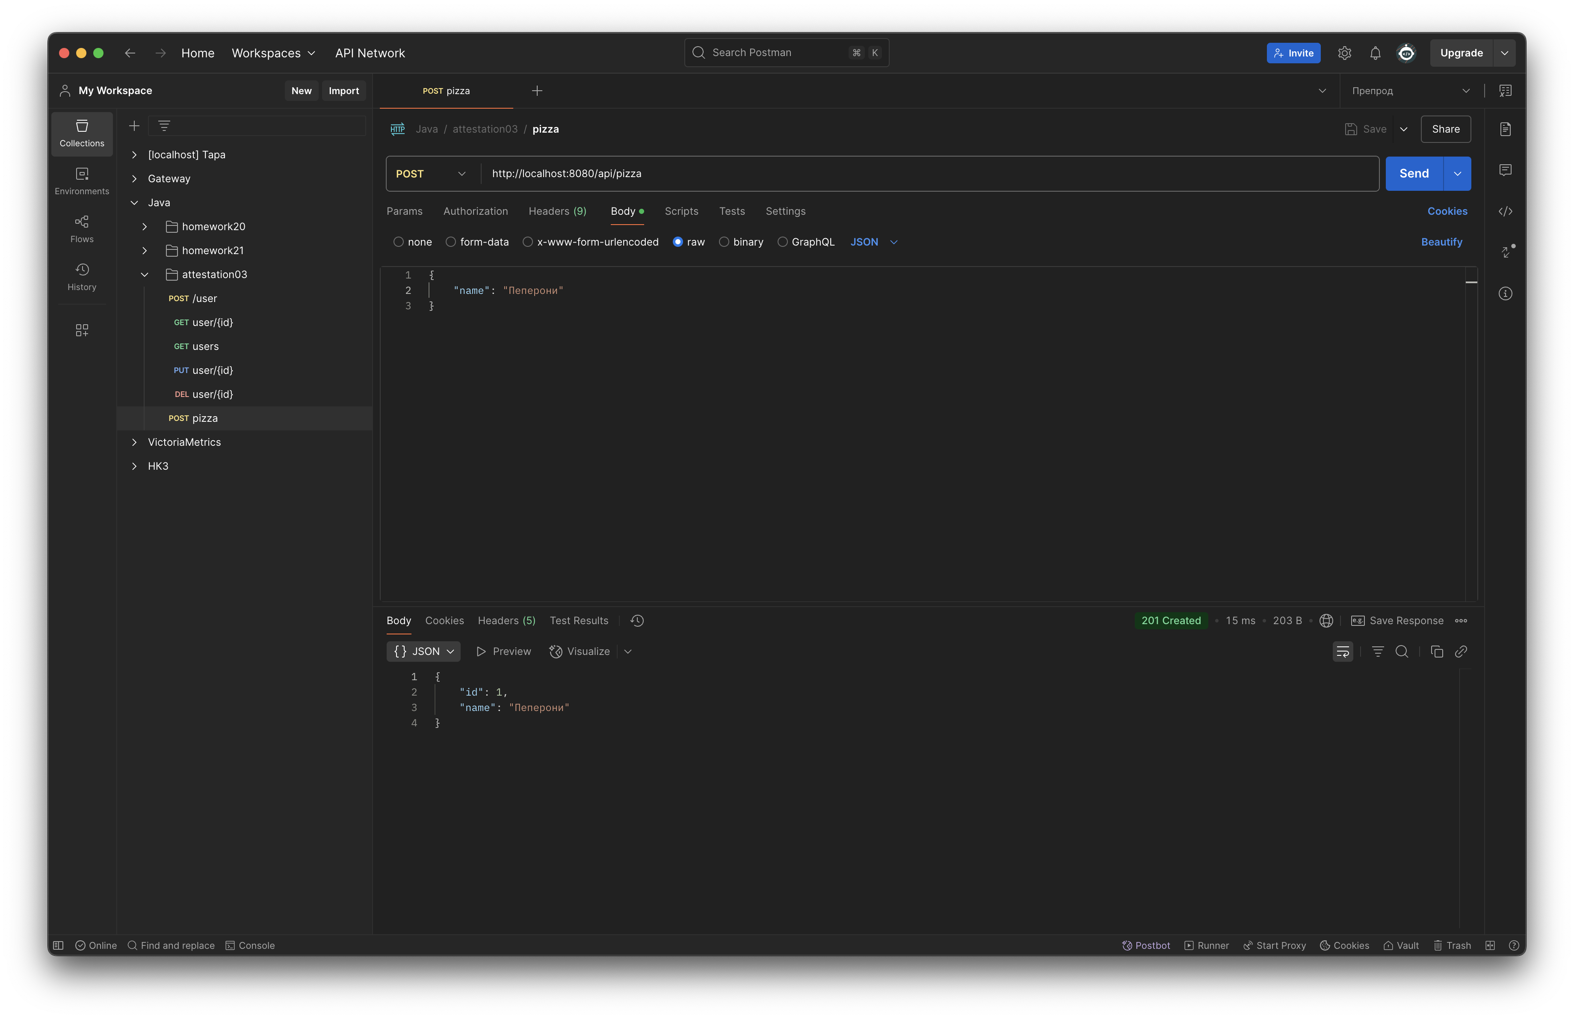
POST /pizza

Slide 19
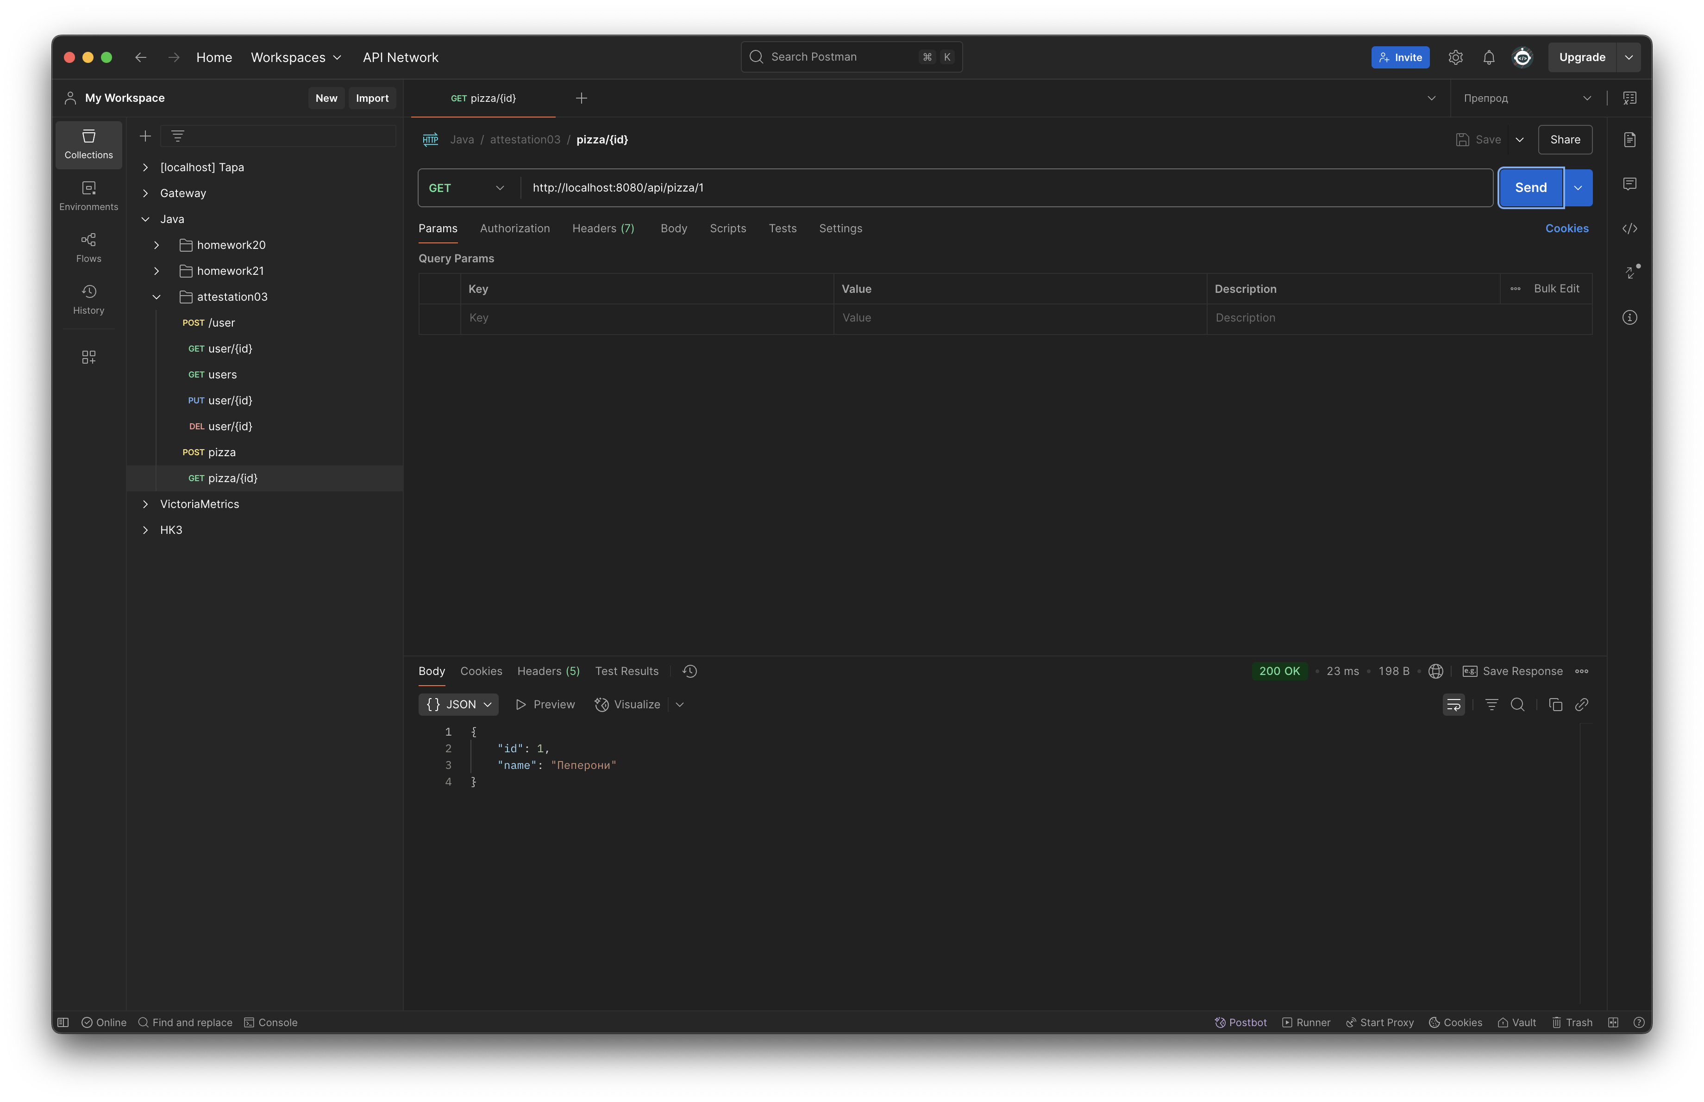
GET /pizza

Slide 20
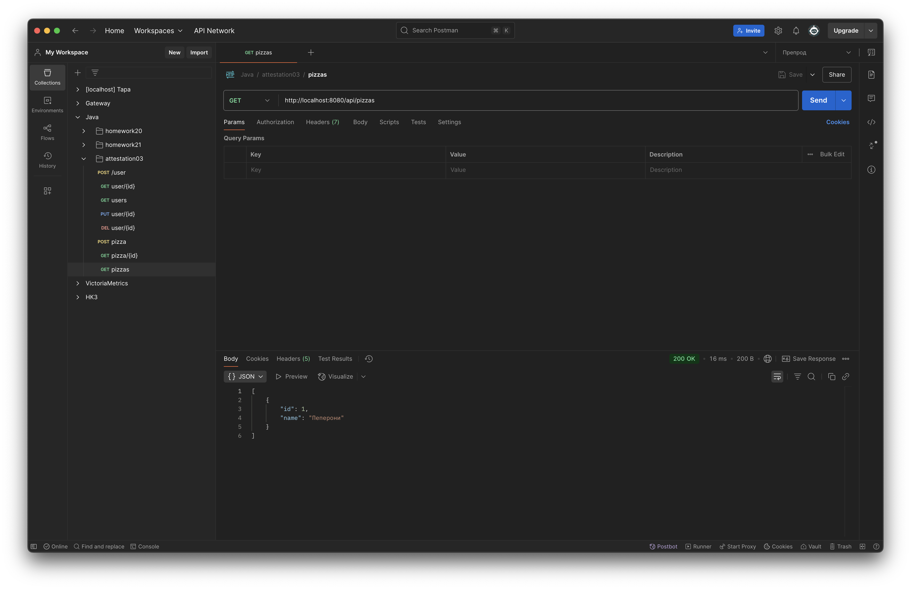
GET /pizzas

Slide 21
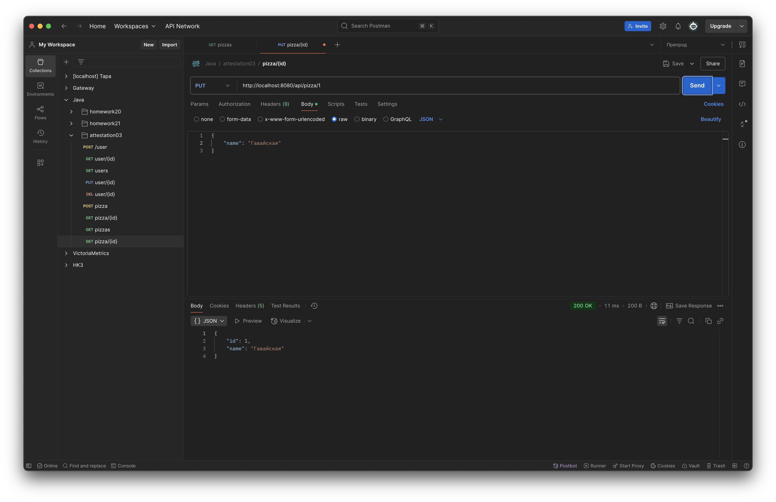
PUT /pizza/{id}

Slide 22
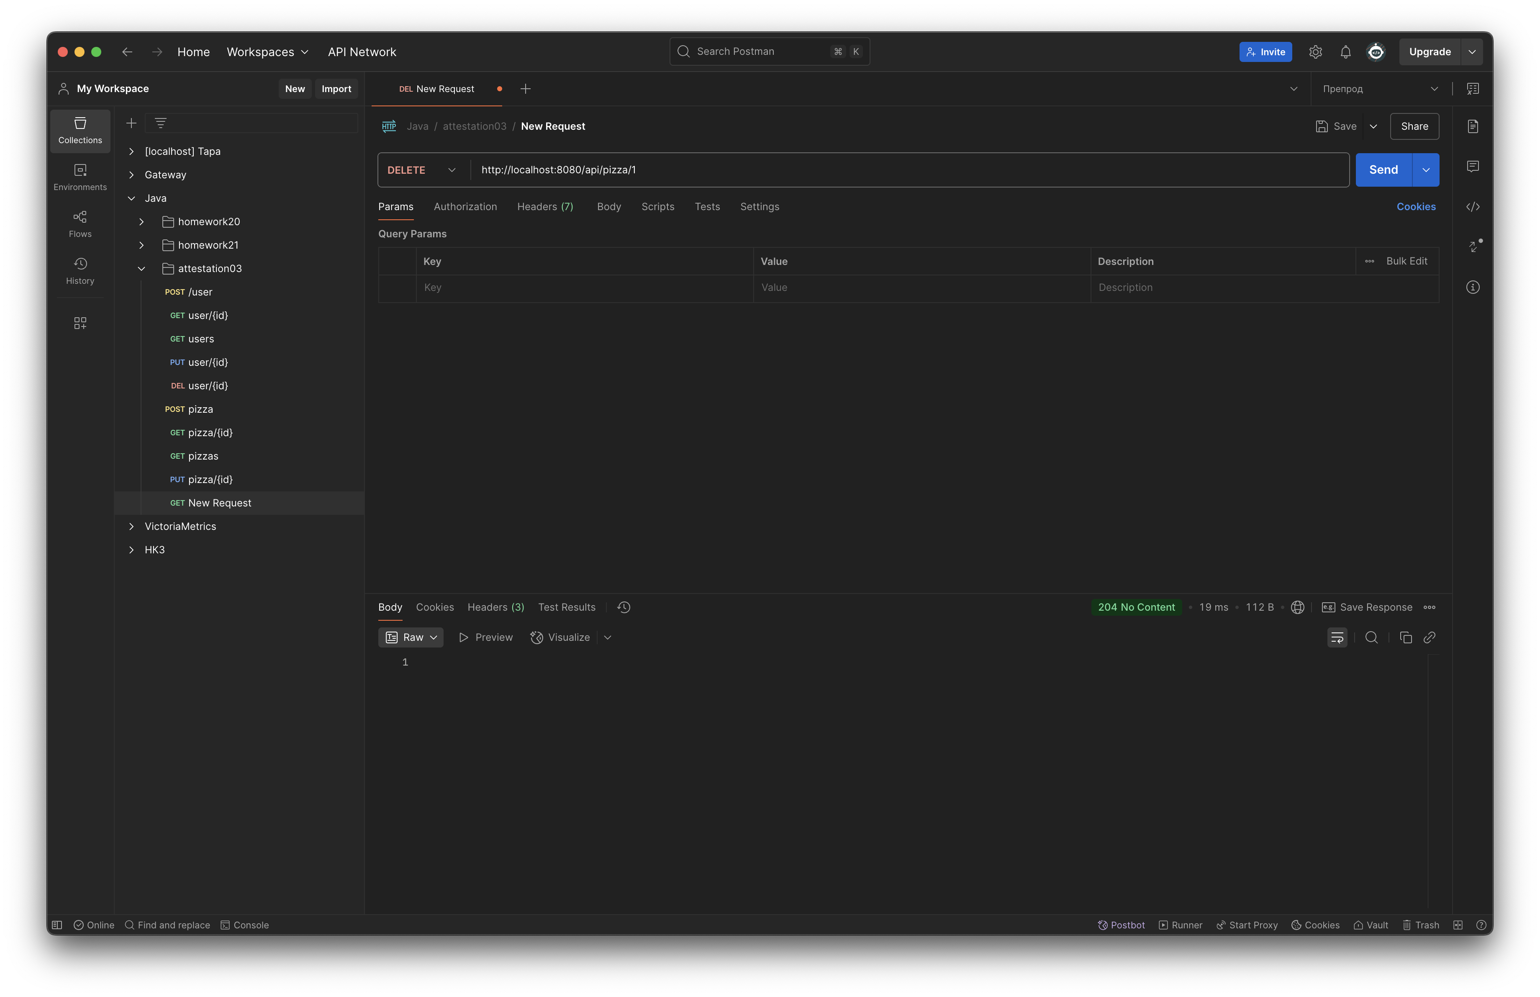
DELETE /pizza/{id}

Slide 23
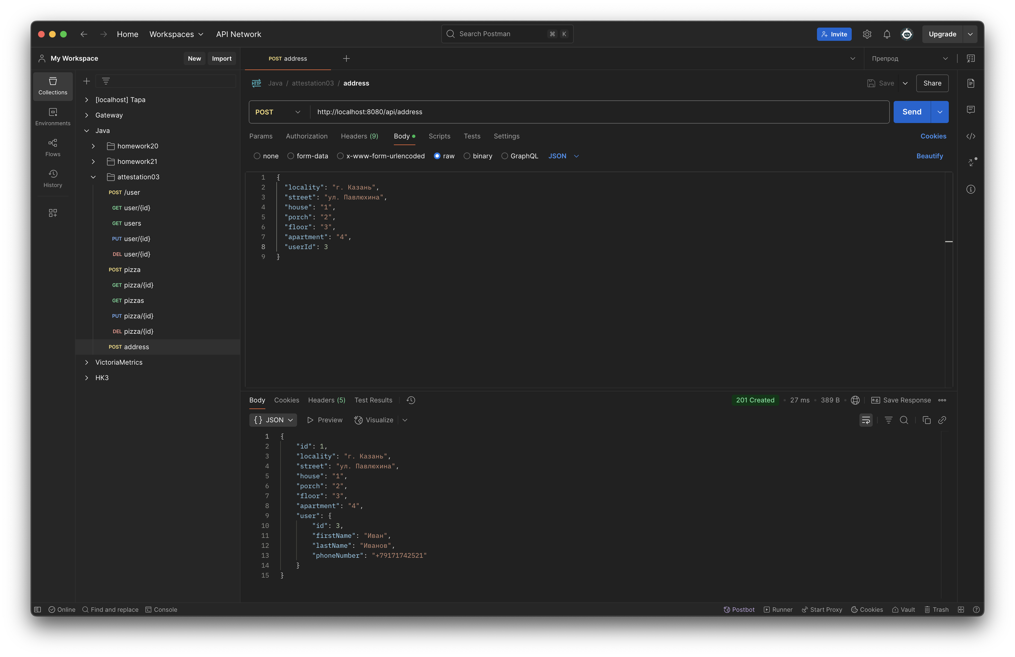
POST /address

Slide 24
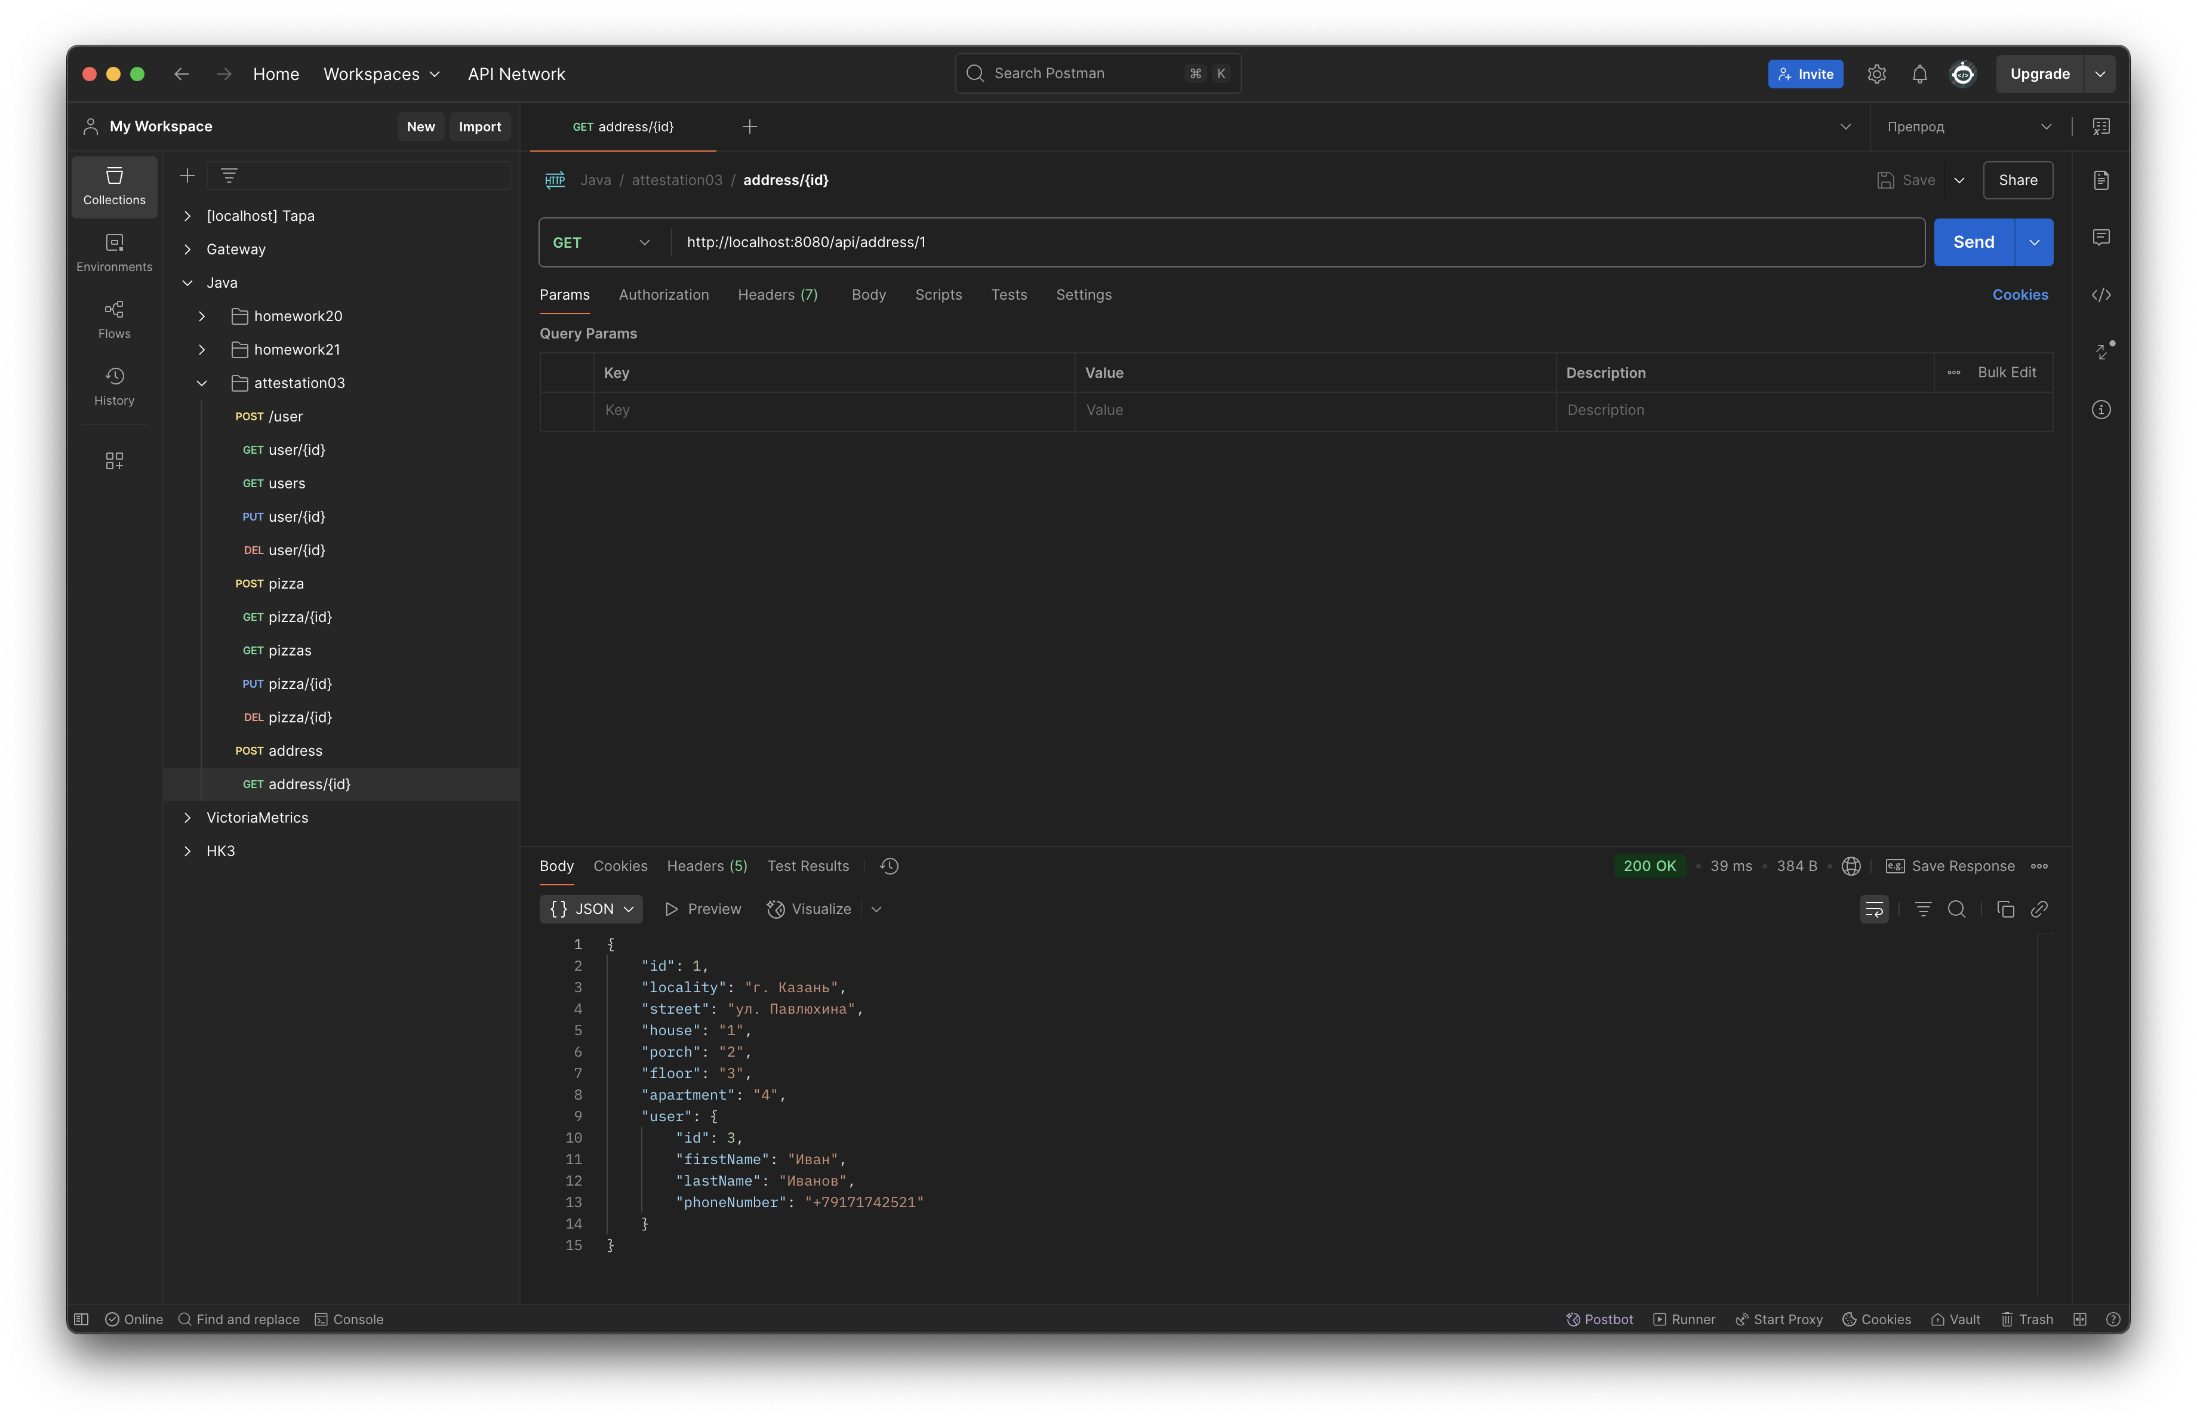
GET /address/{id}

Slide 25
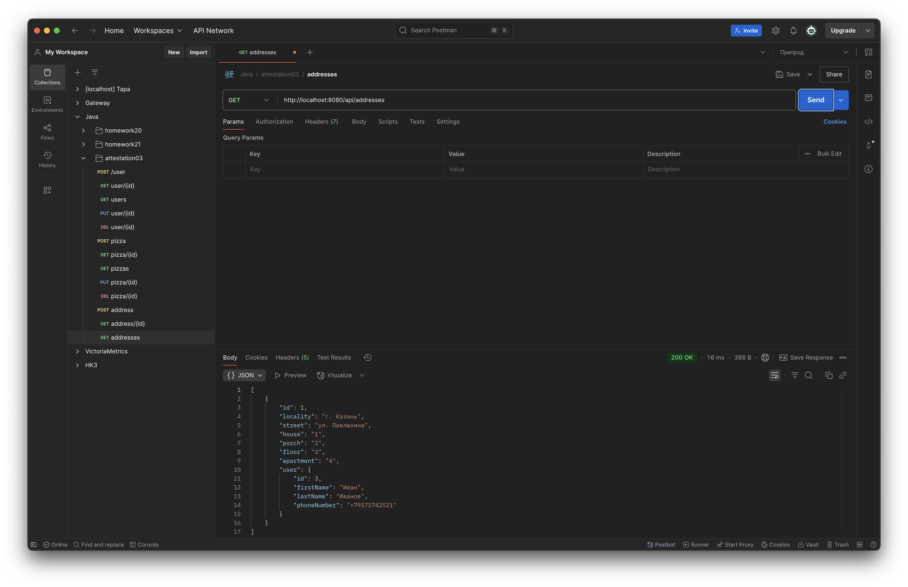
GET /addresses

Slide 26
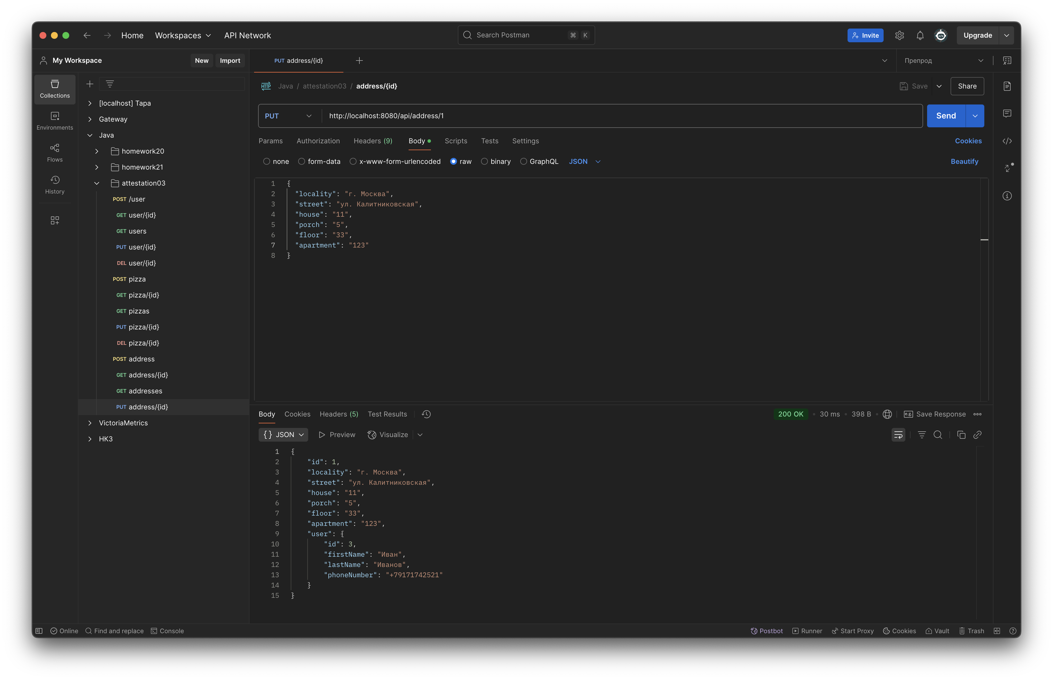
PUT /address/{id}

Slide 27
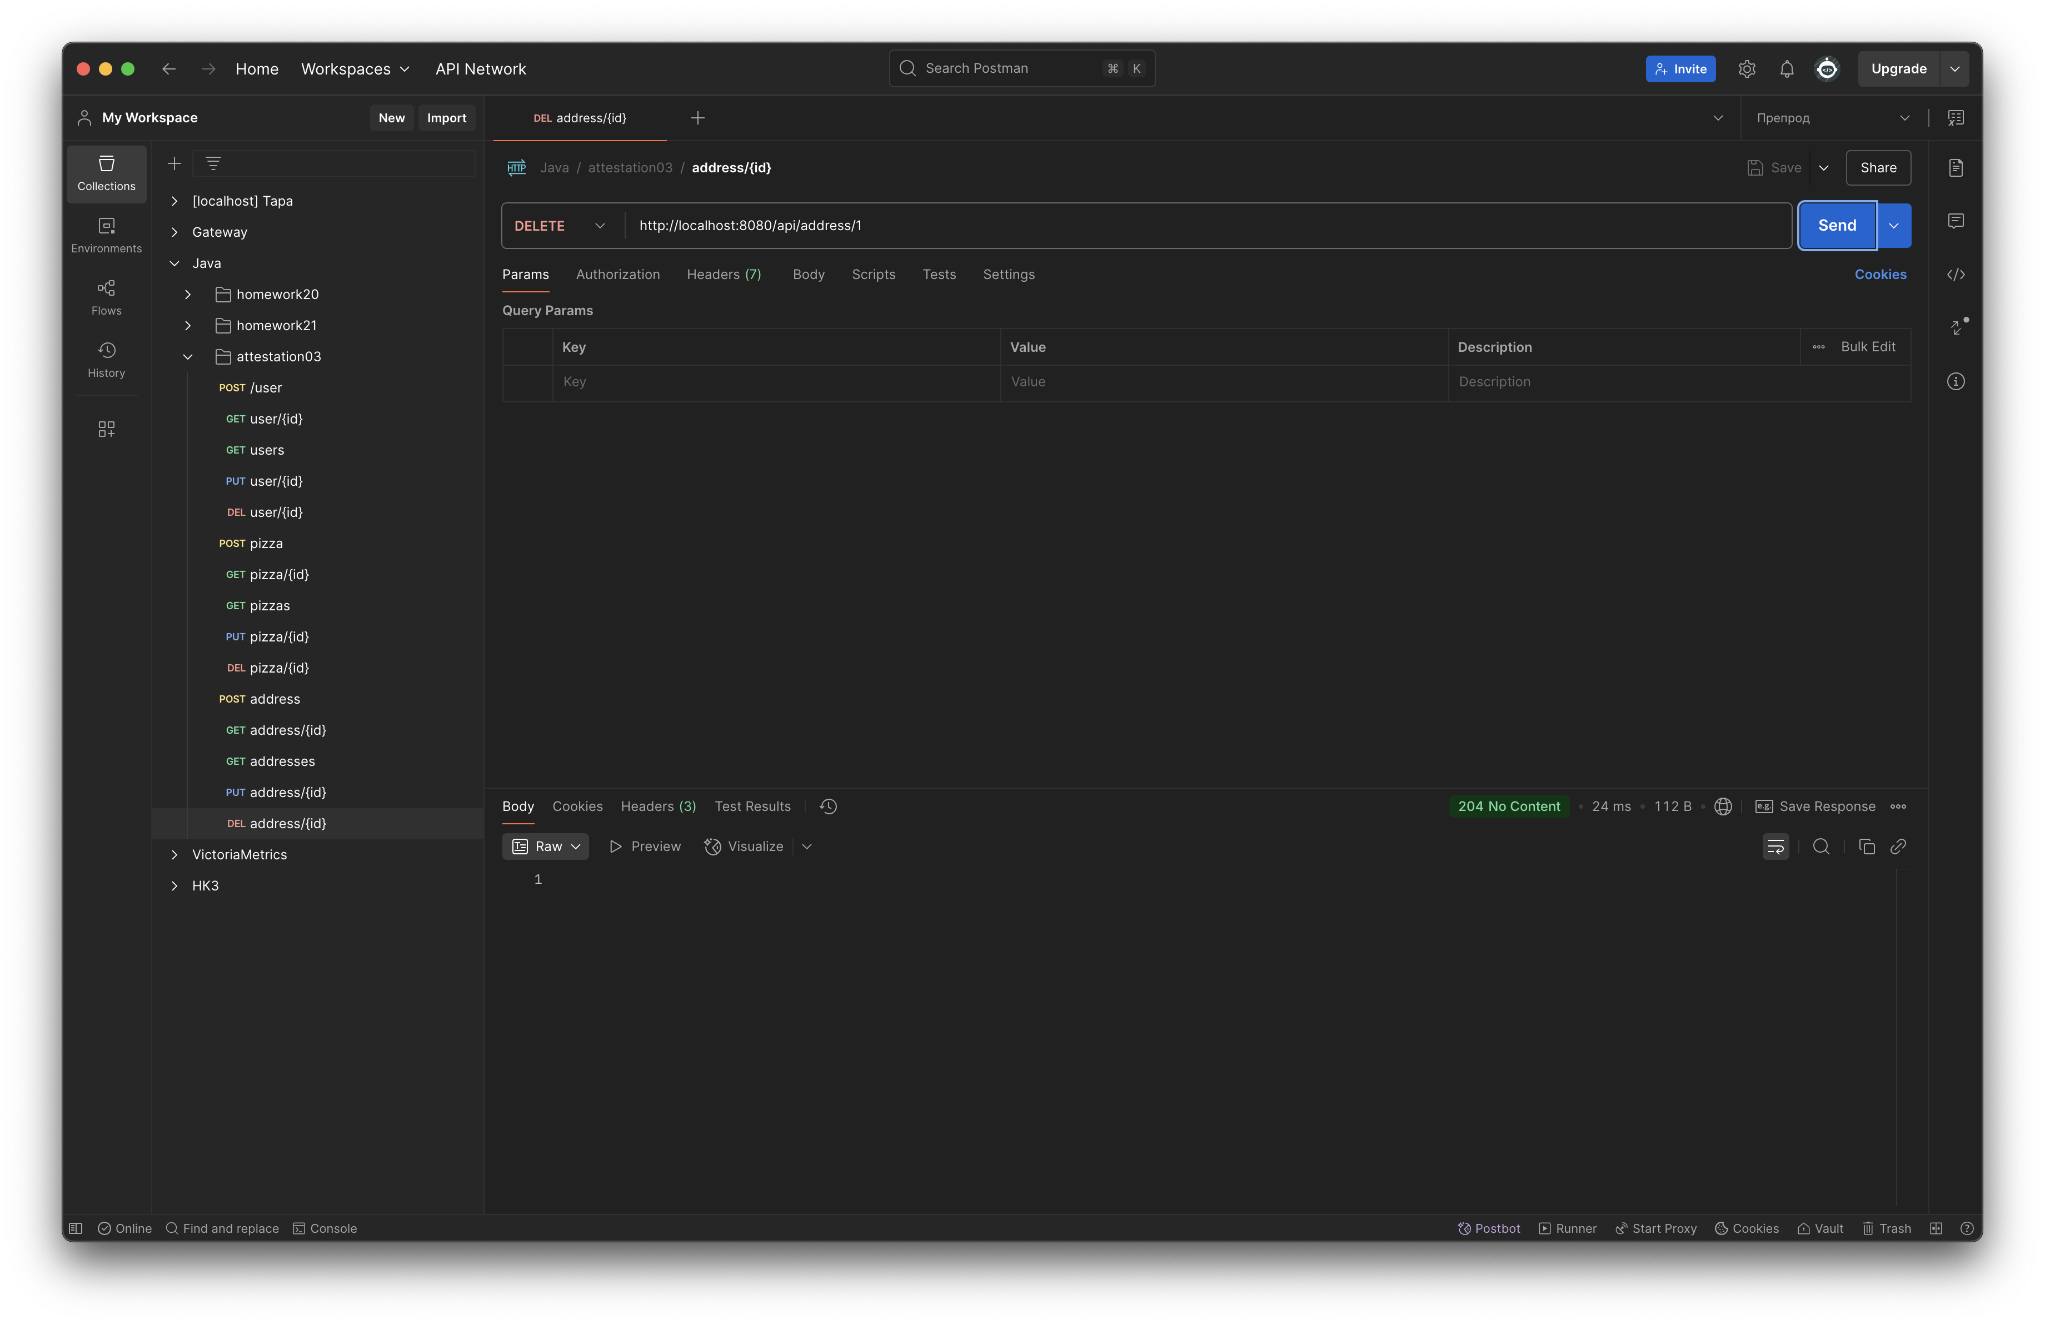
DELETE /address/{id}

Slide 28
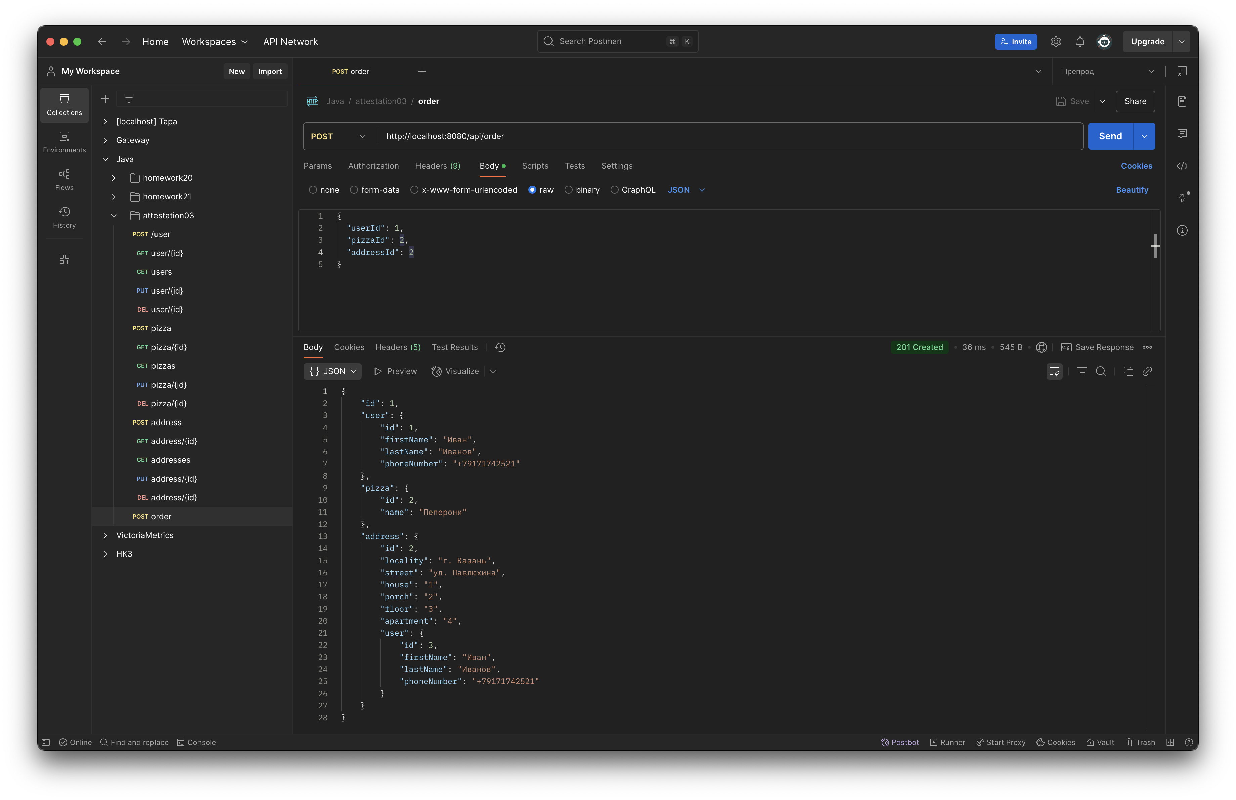
POST /order

Slide 29
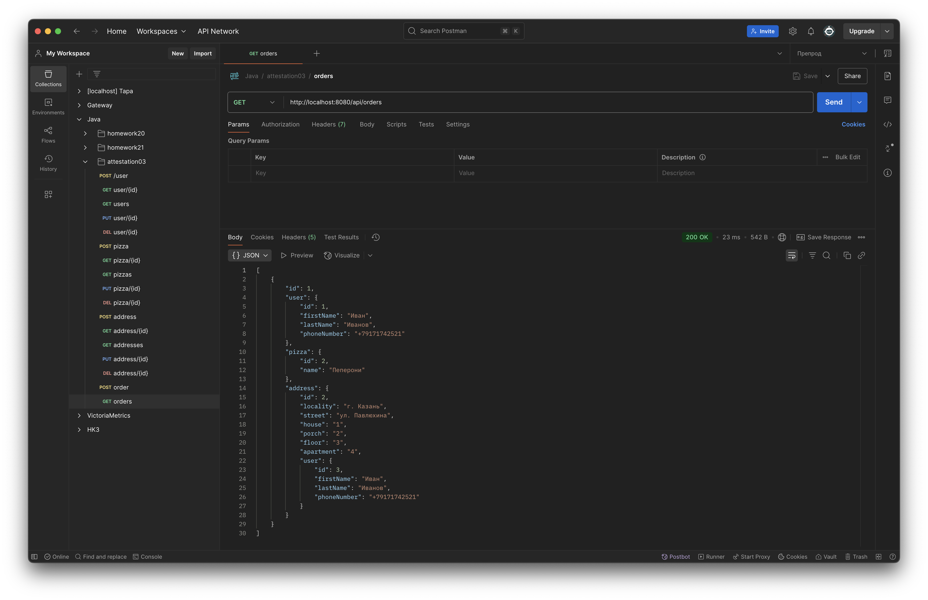
GET /orders

Slide 30
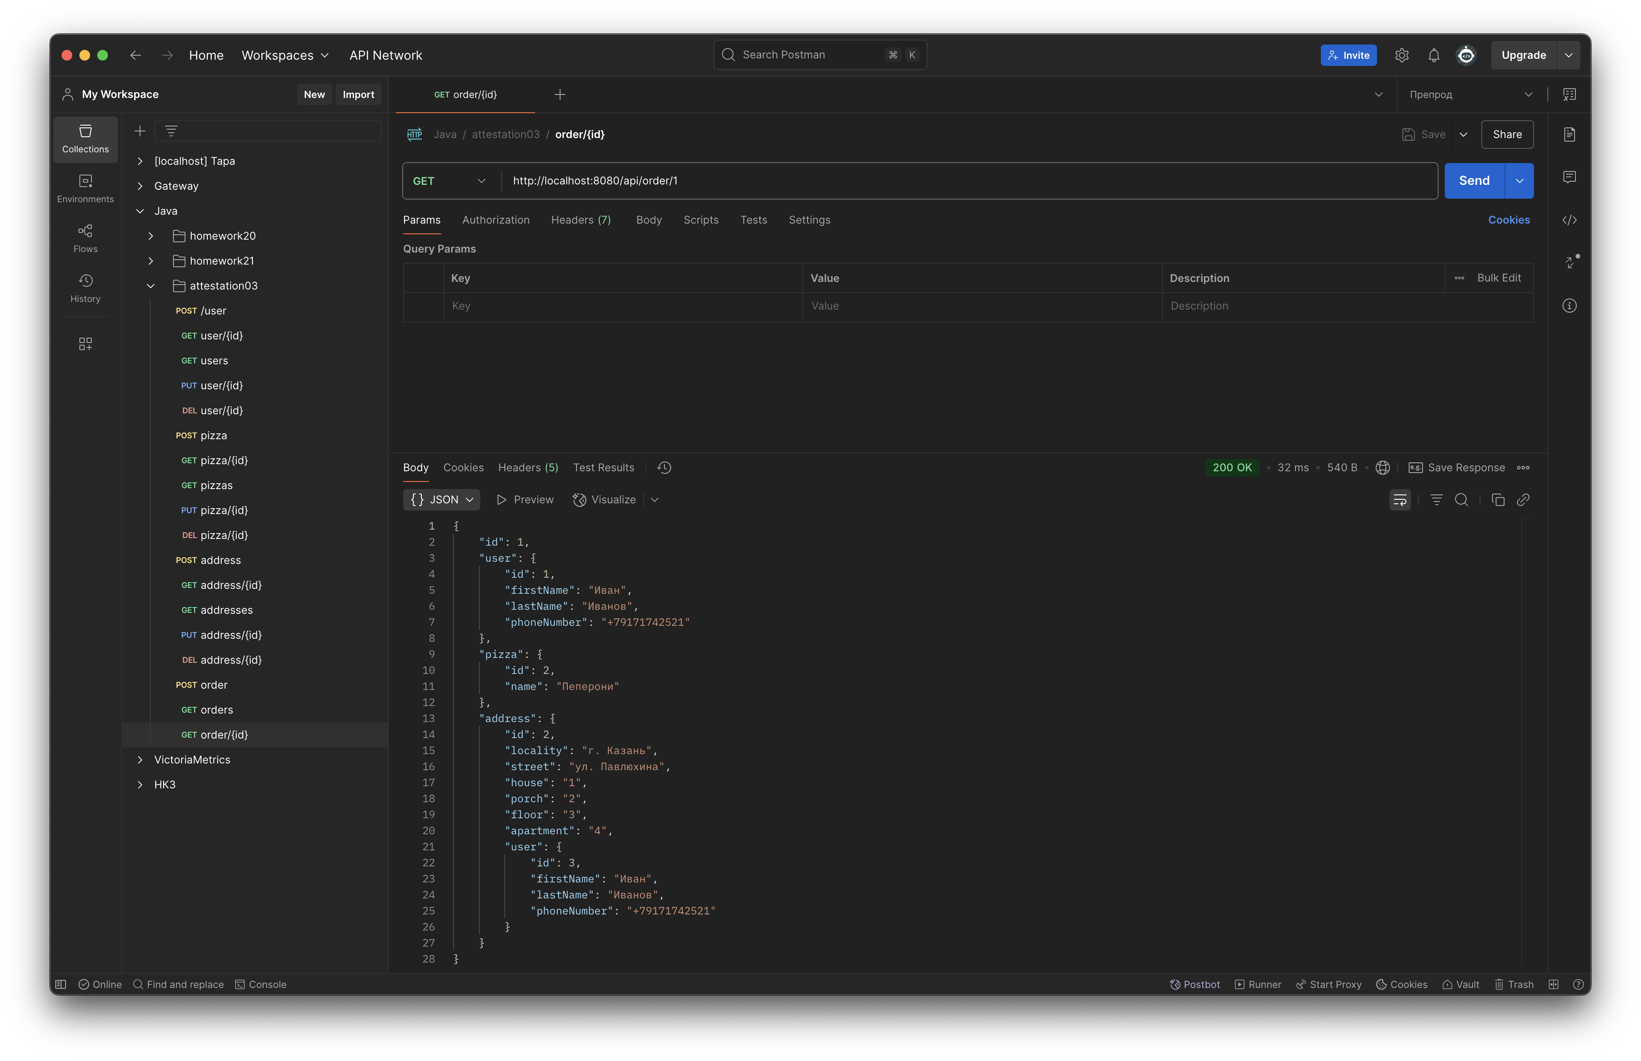
GET /order/{id}

Slide 31
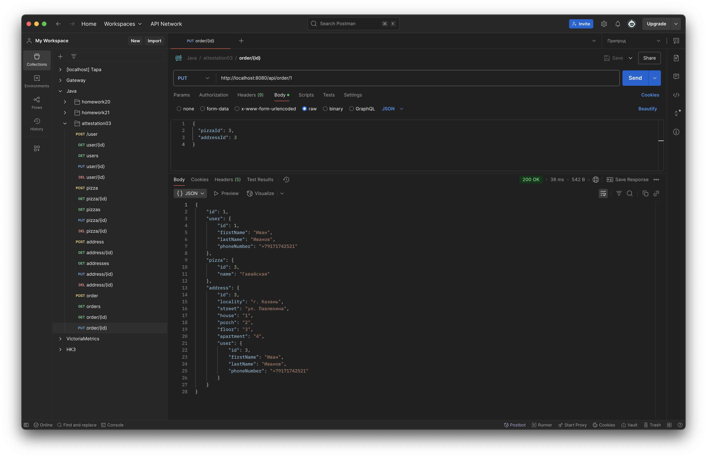
PUT /order/{id}

Slide 32
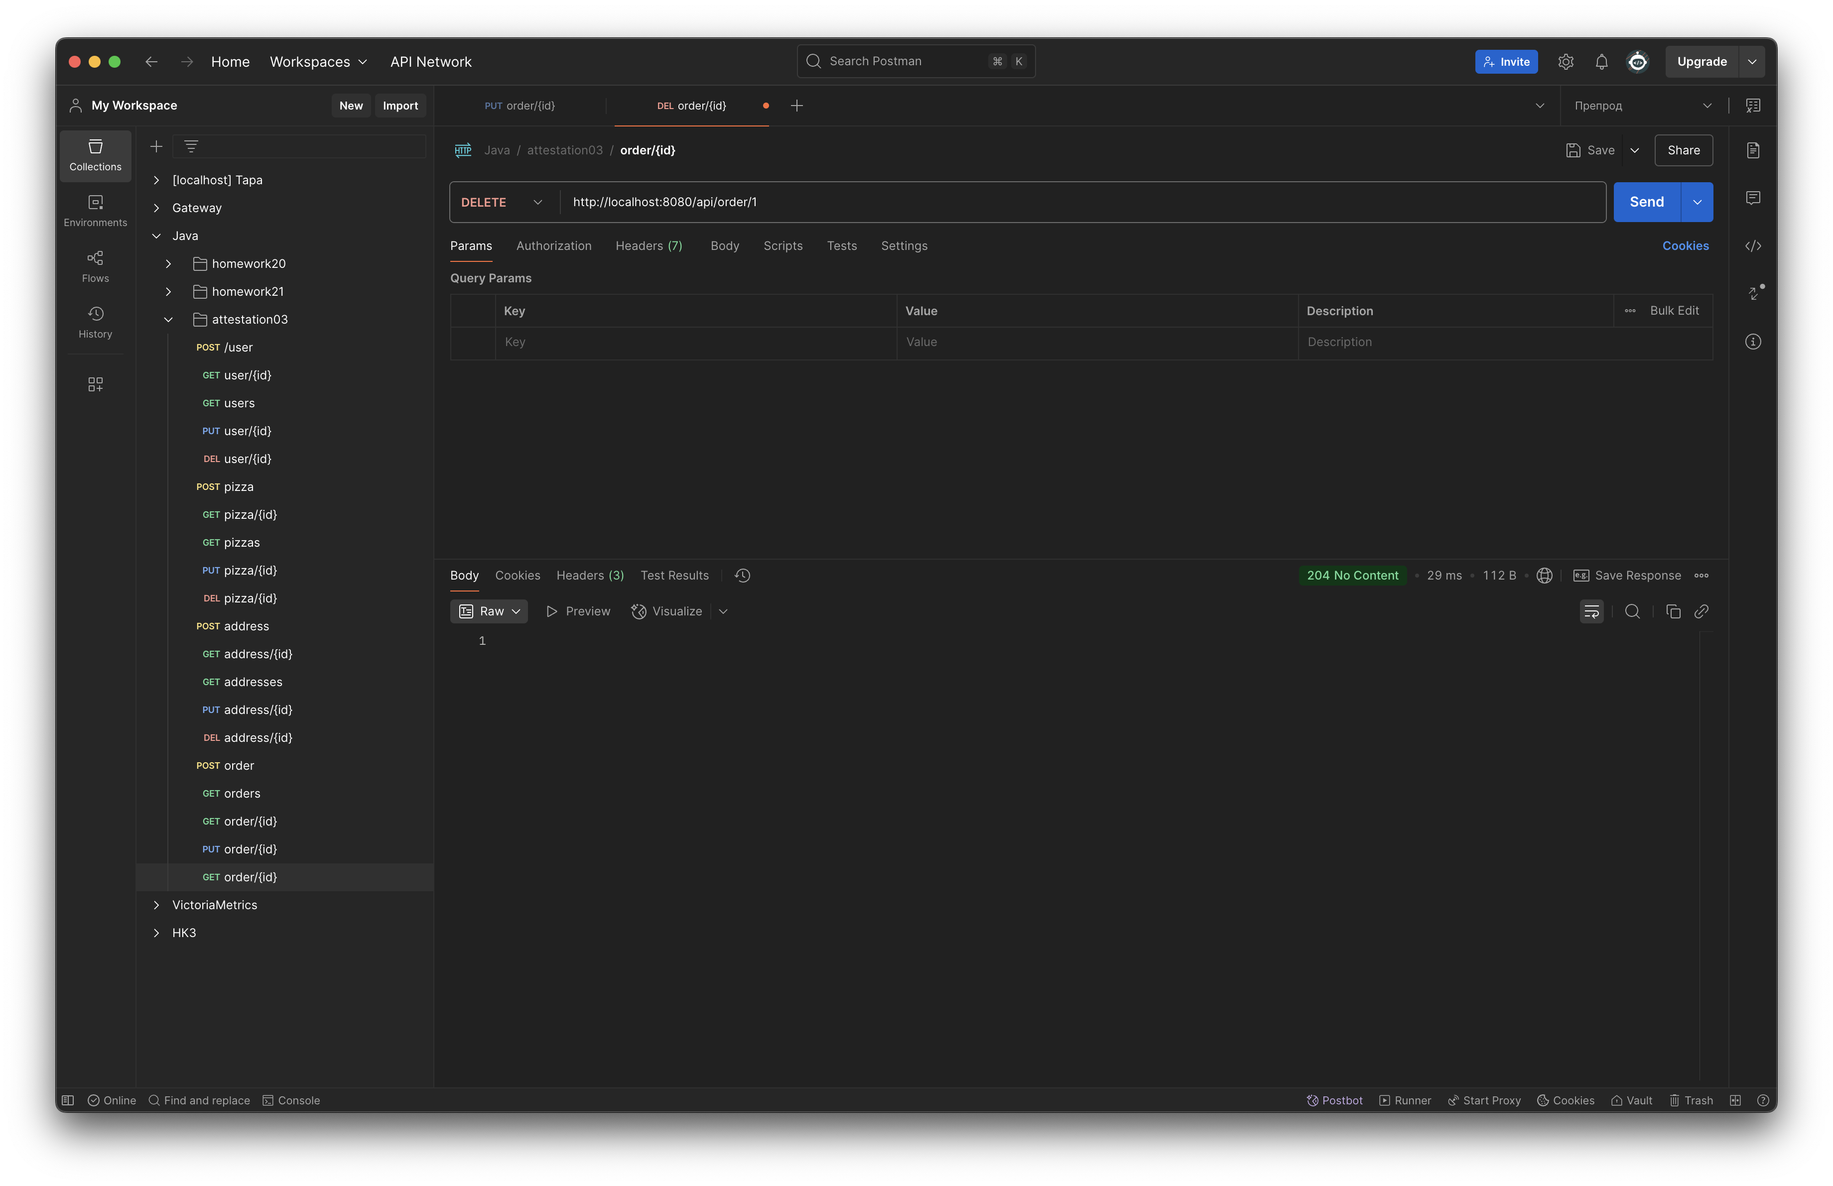
DELETE /order/{id}

Slide 33
Тестирование

Slide 34
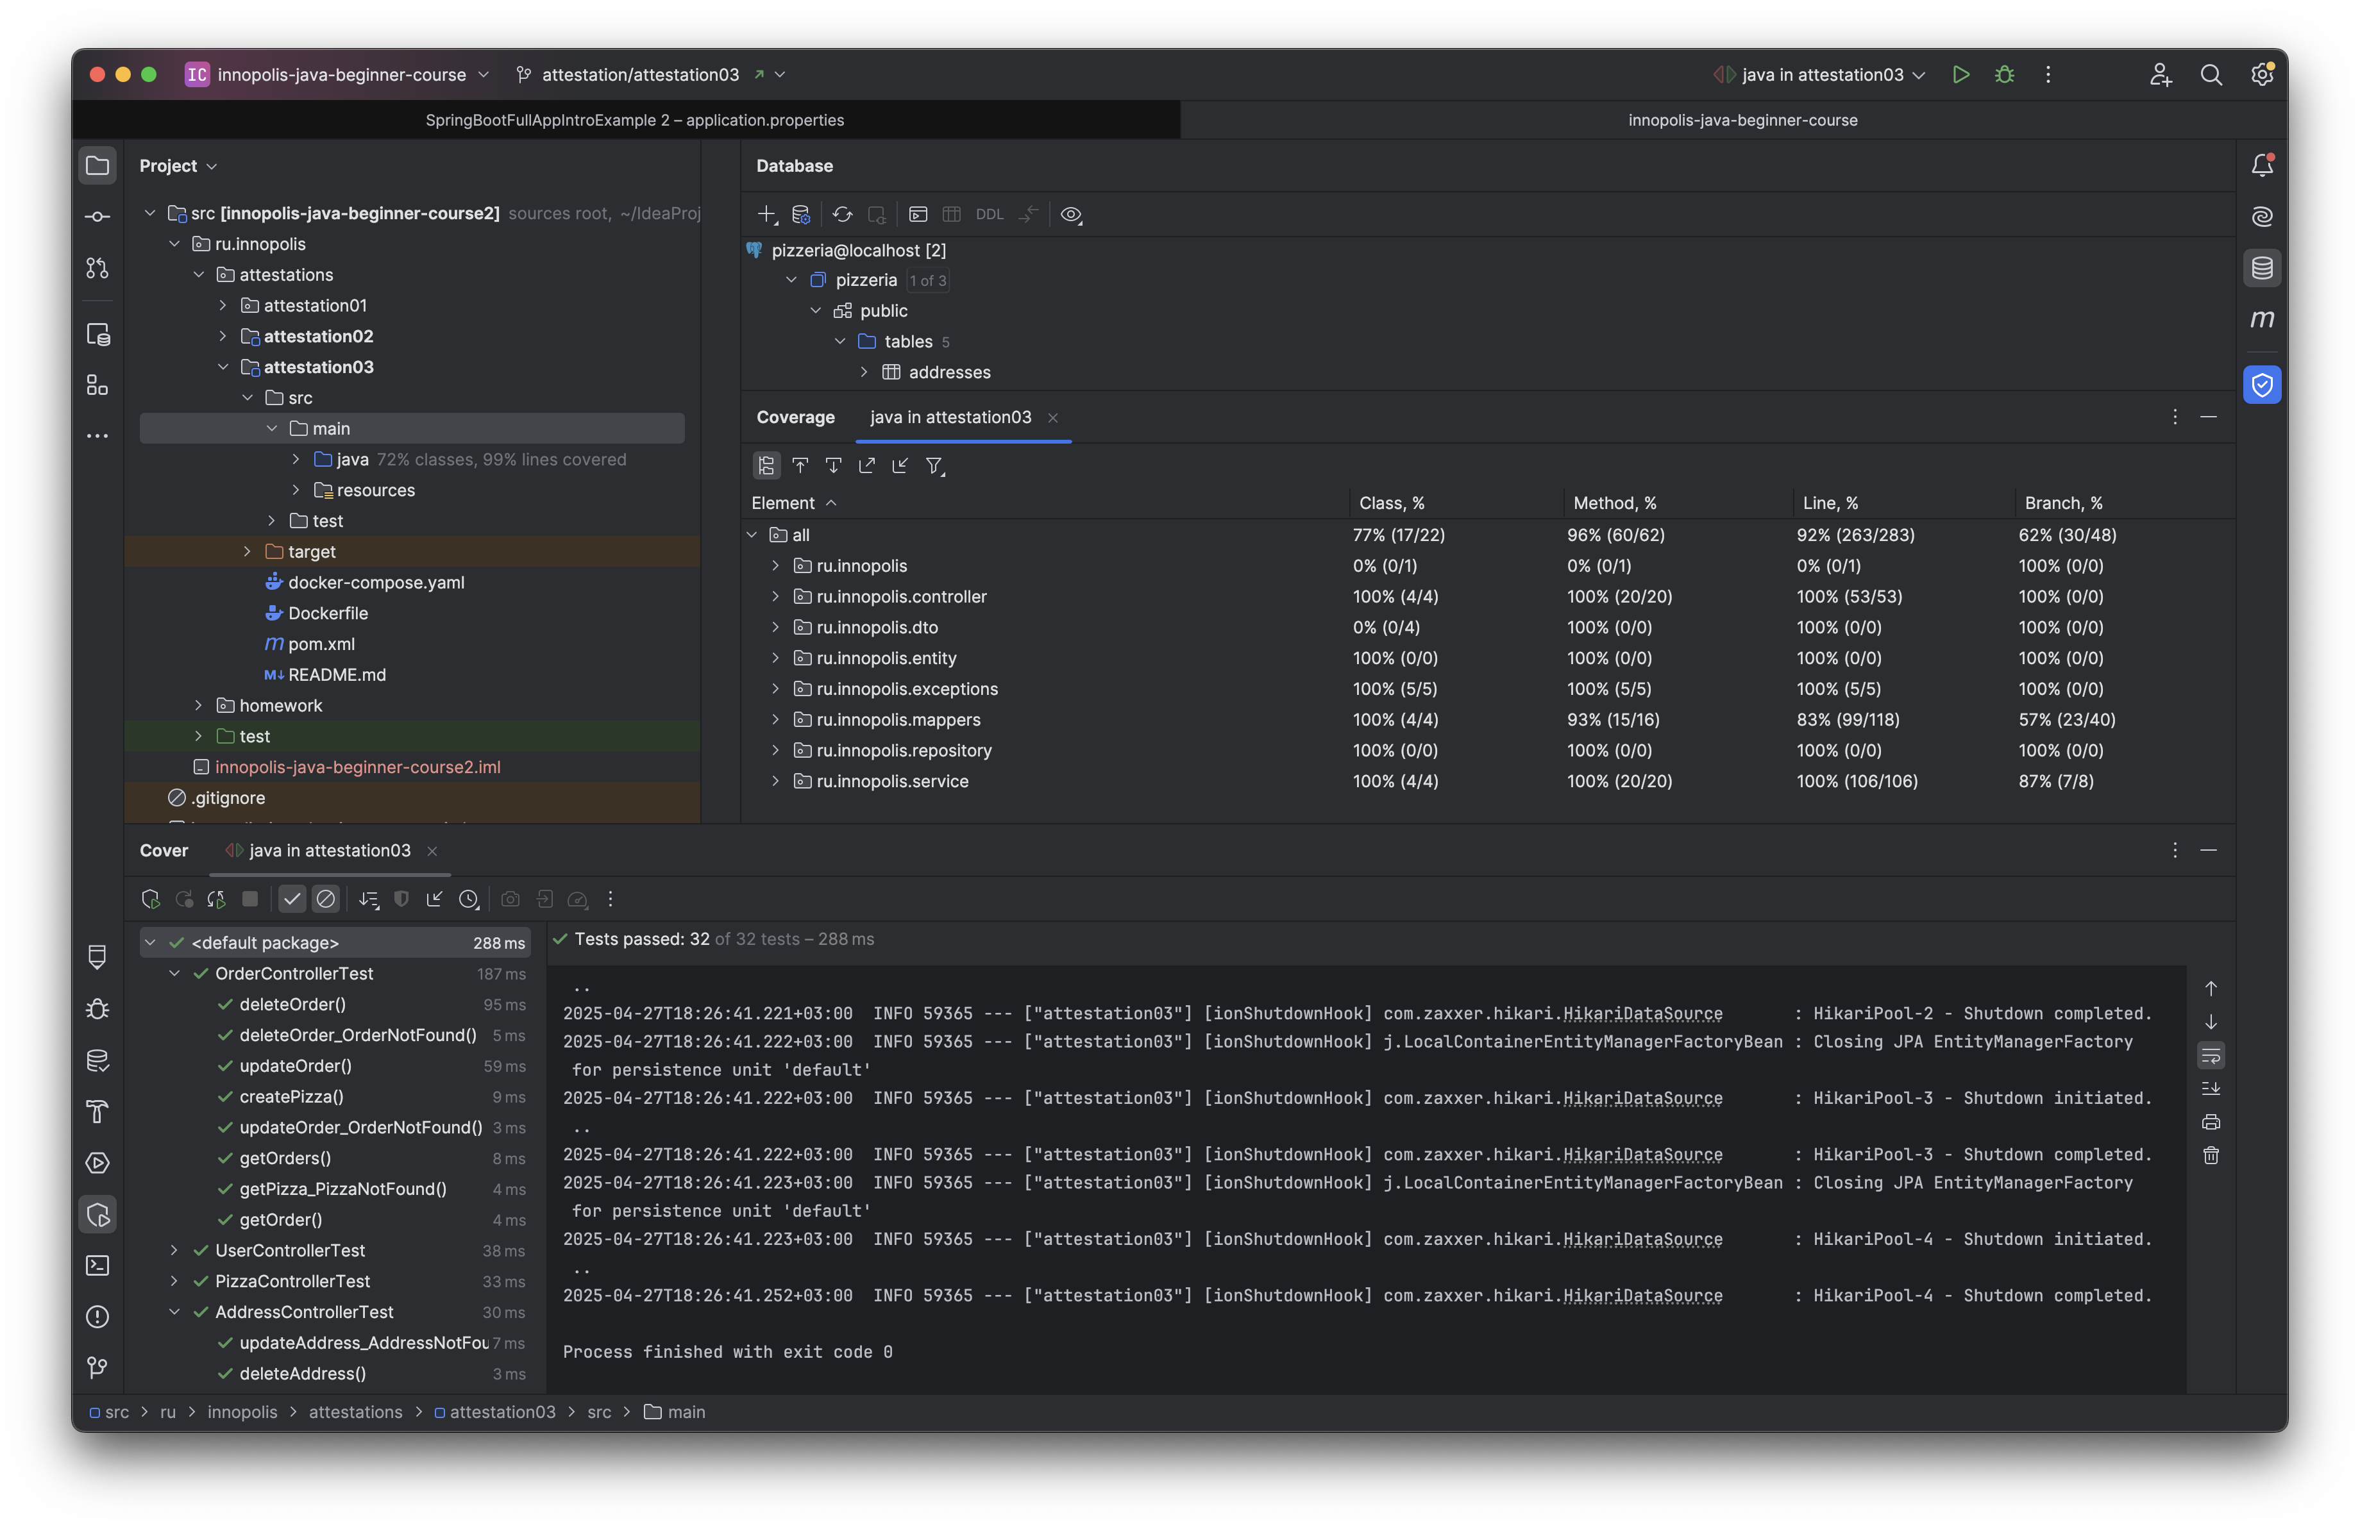
Интеграционные тесты

Slide 35
Docker

Slide 36
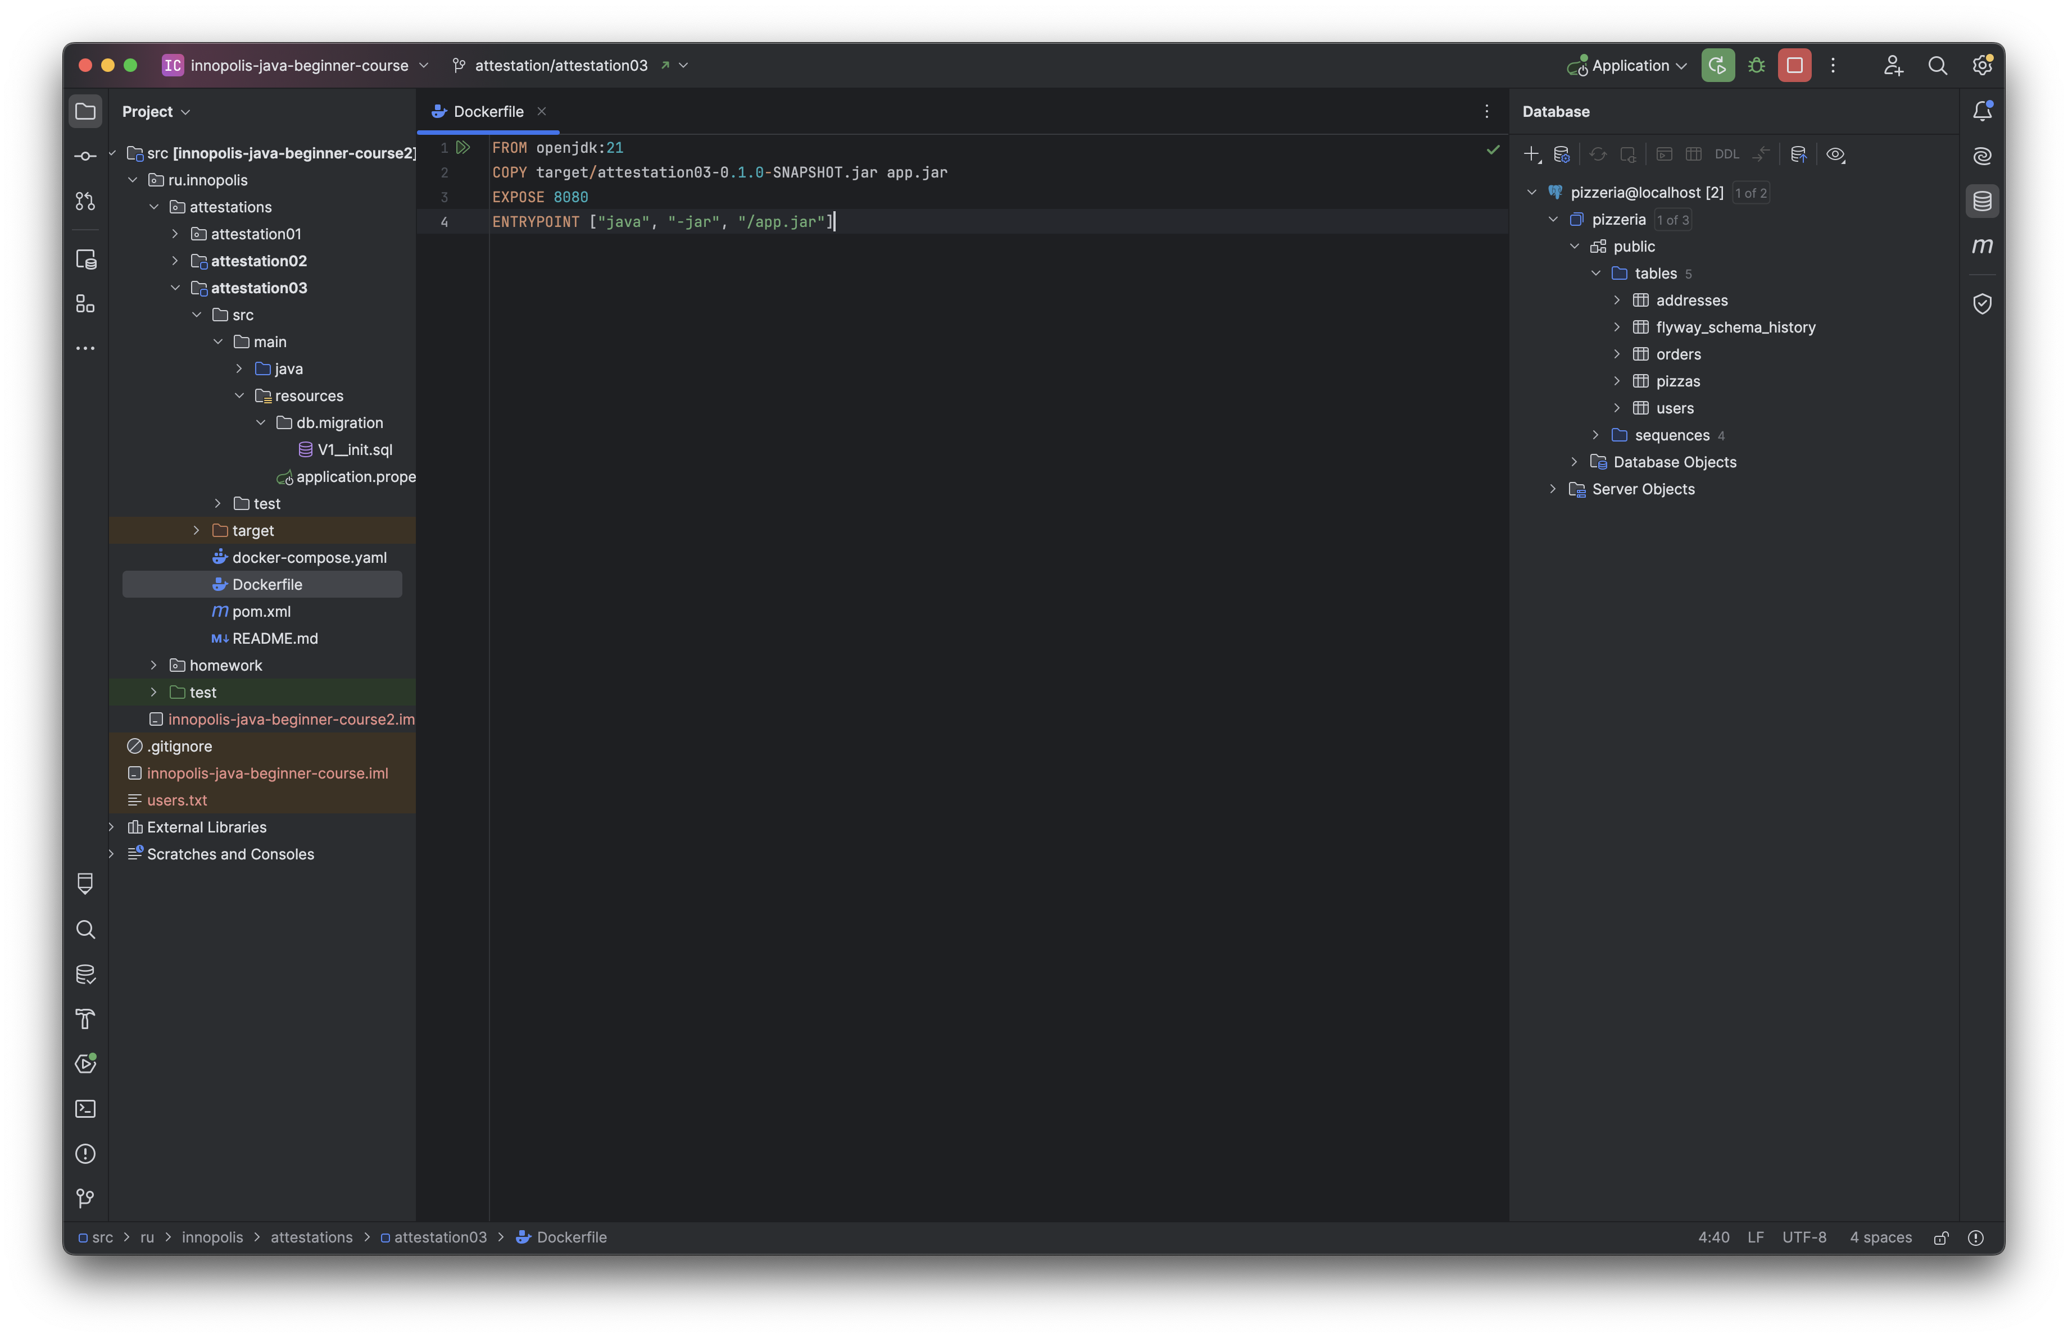
Dockerfile

Slide 37
Используемые технологии

Slide 38
Spring Boot
Maven
Flyway
Docker
Docker Compose
PostgreSQL
IntelliJ

Slide 39
Перечень лекций/консультаций и обсуждениями тем, которые помогли в реализации проекта

Slide 40
Миграции БД и инструментарий работы с БД
JDBC, JPA
Java EE. Введение в Spring Framework
Компоненты Spring Boot приложений
Spring Boot: обмен данными с хранилищами
Spring Boot: сетевой обмен данными
Spring Boot: модульное и интеграционное тестирование

Slide 41
Заключение

Slide 42
Идеи для развития проекта
Внедрить аутентификацию
Внедрить авторизацию

